Slide 1

Bravo My Life
성남 하이미디어 아카데미 Ecommerce7th
Bravo My Life
[TEAM] Saturn
진유혁, 김민선, 박지수, 이청민

Slide 2

Bravo My Life
목차 구성
01
프로젝트 개요 및 선정 배경
02
프로젝트 팀 구성 및 역할
03
프로젝트 수행 절차 및 방법
04
프로젝트 수행 결과
05
프로젝트 소감

Slide 3

01
프로젝트 개요 및 선정 배경
Bravo My Life
프로젝트 개요 및 선정 배경

Slide 4
1. 프로젝트 개요 및 선정 배경
Bravo My Life
1-1. 프로젝트 주제 및 선정 배경, 기획 의도
배경 : 이른바 100세 시대를 살고있는 사람들에게 가장 큰 관심은 무엇보다 건강일 것이다. 그중에서도 대한민국은 통계청의 조사에 따르면 25년을 기점으로 전체 인구의 20.6%가 65세 이상인 초고령화 사회로 진입하게 된다. 이와같이 건강에 대한 관심이 커지는 만큼 노령층이 빠르게 증가하는 사회 구조속에서 노령층을 속여 허가 받지 않은 사업자들이 각종 불법 건강기능식품을 허위 광고로 강매하는 사기가 횡횡해 황금빛 노후를 그리는 수 없이 많은 꿈을 좌절시키고 있다. 이러한 세태의 주요 원인은 중장년층과 달리 키오스크와 같은 복잡한 기능 및 온라인에 익숙하지 않은 노령층의 불법 건강기능식품을 판별하는 능력 부족이 가장 큰 것으로 분석된다.
- 개요 및 차별점 : 그러므로 브라보 마이 라이프 프로젝트는 오늘날 건강한 내일을 꿈꾸는 노령층이 더 이상 이런 피해를 입지 않게끔 사태를 미연에 방지하기 위하여 노령층에게도 친숙하게 다가갈 수 있는 간편하고 직관적인 UI를 기반으로 건강기능식품이 식약처에 등록된 합법적인 것인지를 알려주는 공공데이터 API서비스를 제공함과 동시에 이 서비스를 이용하려고 방문하는 노령층들 또는 그 자식들에게 합리적이고 안전한 건강기능식품을 판매하는 것을 목표로 한다.

Slide 5
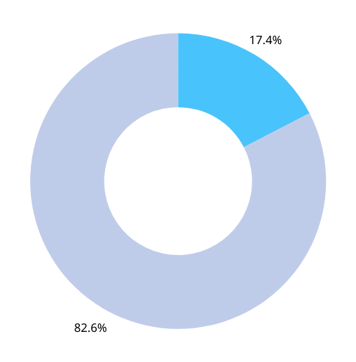
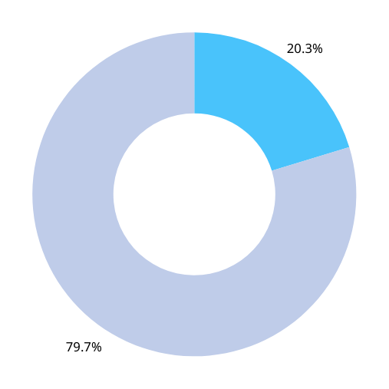
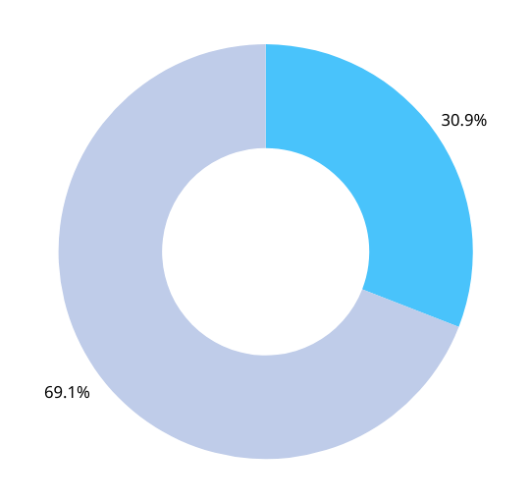
1. 프로젝트 개요 및 선정 배경
Bravo My Life
1-1. 프로젝트 주제 및 선정 배경, 기획 의도
2022년 65세 이상
2025년 65세 이상
2036년 65세 이상
출처. 통계청 “향후 고령인구에 대한 전망은?”

Slide 6
1. 프로젝트 개요 및 선정 배경
Bravo My Life
1-1. 프로젝트 주제 및 선정 배경, 기획 의도
노령화
불법 판매
판별 능력 부족
25년을 기점으로 전체 인구의 20.6%가 65세 이상인 초고령화 사회로 진입
노령층을 속여 허가 받지 않은 사업자들이 각종 불법 건강기능식품을 허위 광고로 강매하는 사기가 빈번하게 발생
키오스크와 같은 복잡한 기능 및 온라인에 익숙하지 않음.
노령층의 불법 건강기능식품을 판별하는 능력 부족

Slide 7



1. 프로젝트 개요 및 선정 배경
Bravo My Life
1-2. 프로젝트 내용 및 기대 효과
건강한 내일을 꿈꾸는 노령층
황금빛 노후
안심 조회 서비스
직관적인 UI

Slide 8
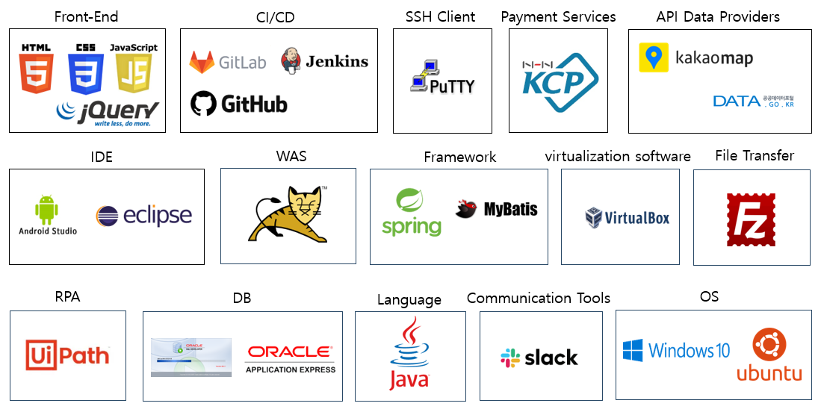
1. 프로젝트 개요 및 선정 배경
Bravo My Life
1-3-1. 개발 환경

Slide 9
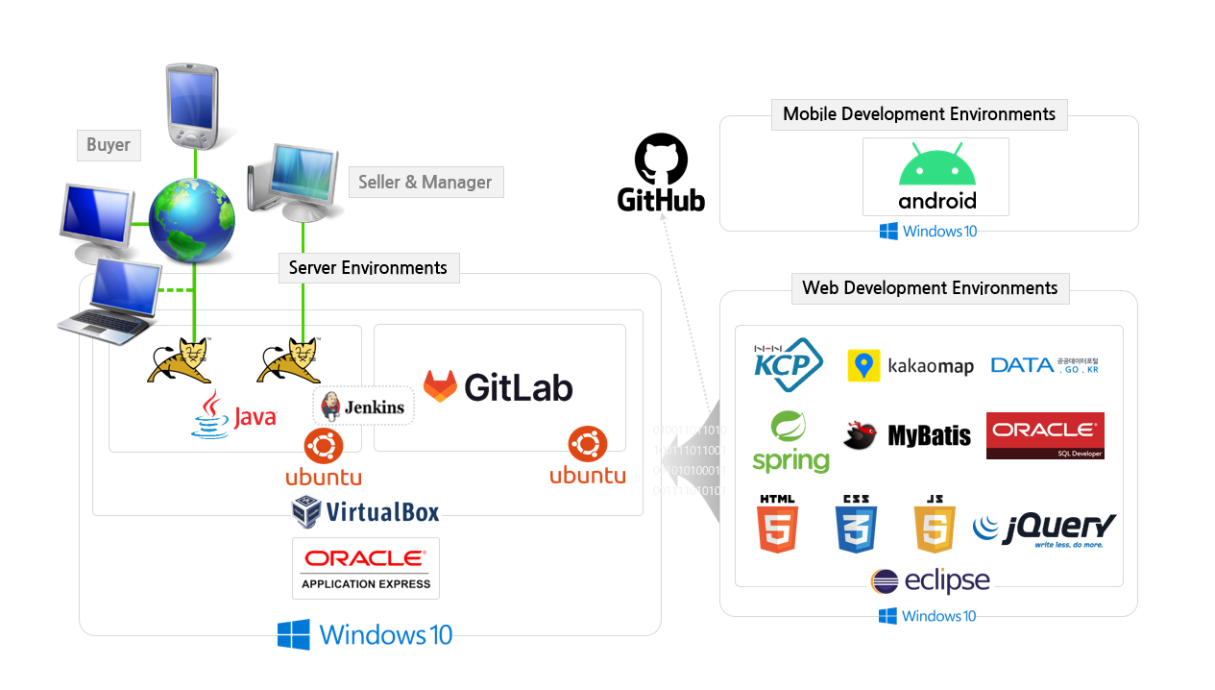
1. 프로젝트 개요 및 선정 배경
Bravo My Life
1-3-2. 시스템 구성도

Slide 10
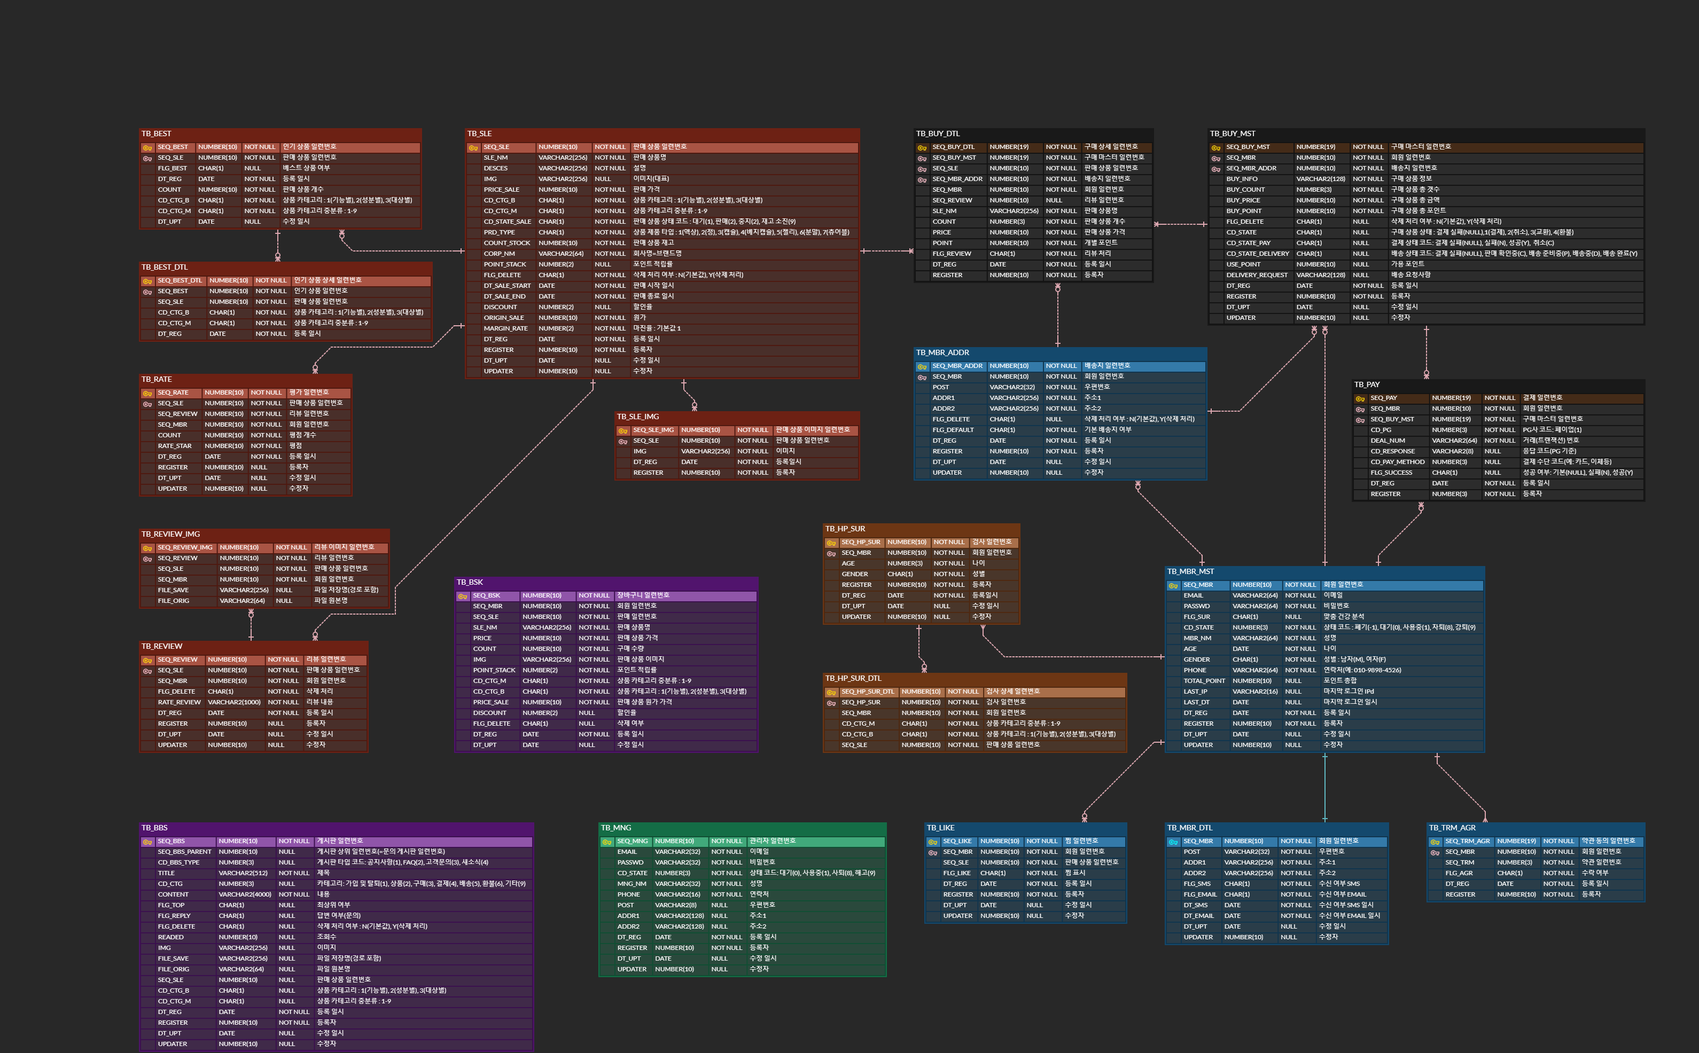
1. 프로젝트 개요 및 선정 배경
Bravo My Life
1-3-3. ERD
21 Table
구매자: Member
관리자, 판매자: Manager

Slide 11
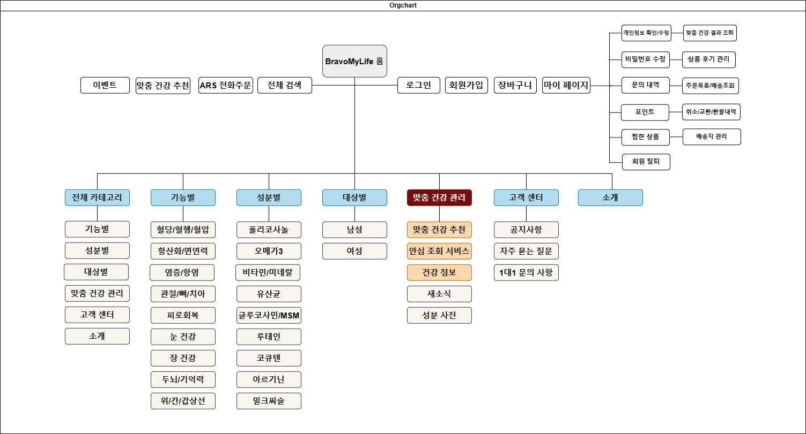
1. 프로젝트 개요 및 선정 배경
Bravo My Life
1-4. 프로젝트 구조 Front

Slide 12
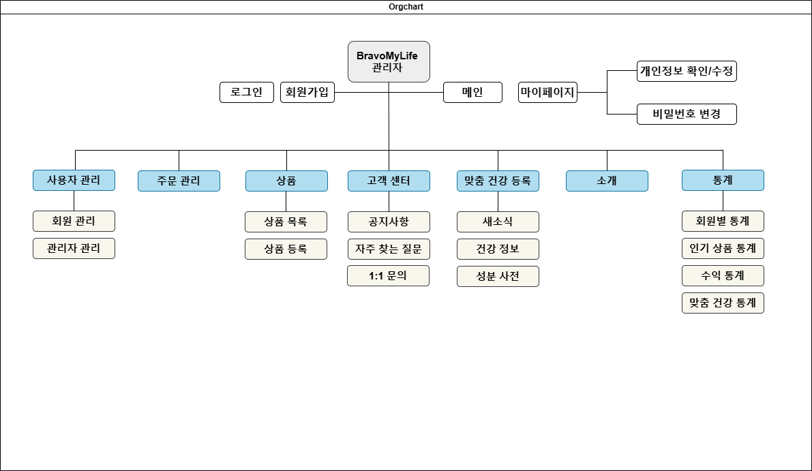
1. 프로젝트 개요 및 선정 배경
Bravo My Life
1-4. 프로젝트 구조 Backoffice

Slide 13

02
프로젝트 팀 구성 및 역할
Bravo My Life
프로젝트 팀 구성 및 역할

Slide 14

2. 프로젝트 팀 구성 및 역할
Bravo My Life
2. 프로젝트 팀 구성 및 역할
훈련생 | 역할 | 담당 업무
진유혁 | 팀장
김민선 | 부팀장
박지수 | 팀원
이청민 | 팀원
명성완 | 멘토
DB 설계
분석
화면 설계
WEB
테스트
Android
문서 작업
화면 설계
분석
WEB
테스트
문서 작업
화면 설계
분석
WEB
테스트
문서 작업
화면 설계
분석
WEB
테스트
문서 작업
프로젝트 질의 응답

Slide 15

03
프로젝트 수행 절차 및 방법
Bravo My Life
프로젝트 수행 절차 및 방법

Slide 16
3. 프로젝트 수행 절차 및 방법
Bravo My Life
3-1. 프로젝트 수행 절차 및 방법
구분 | 기간 | 활동 | 비고
사전 계획 | 10/01(화) |  | 아이디어 선정
분석 | 10/02(수) ~ 10/03(목)
화면 설계 | 10/03(목) ~ 10/04(금)
기능 구현 | 10/04(금) ~ 11/08(금) |  | 팀별 중간보고 실시
테스트 | 11/11(월) ~ 11/20(금) |  | 최적화, 오류 수정
총 개발기간 | 10/01(화) ~ 11/21(목)
프로젝트 기획 및 주제 선정
요구 사항 명세서 작성
담당자 선정
상품 크롤링
ERD
메뉴 구조도
시스템 구성도
개발 환경 설정
회원 가입
로그인
마이페이지
고객센터
장바구니
상품
결제
소개
맞춤 건강 서비스
단위 테스트
통합 테스트
총 개발 기간 8주

Slide 17
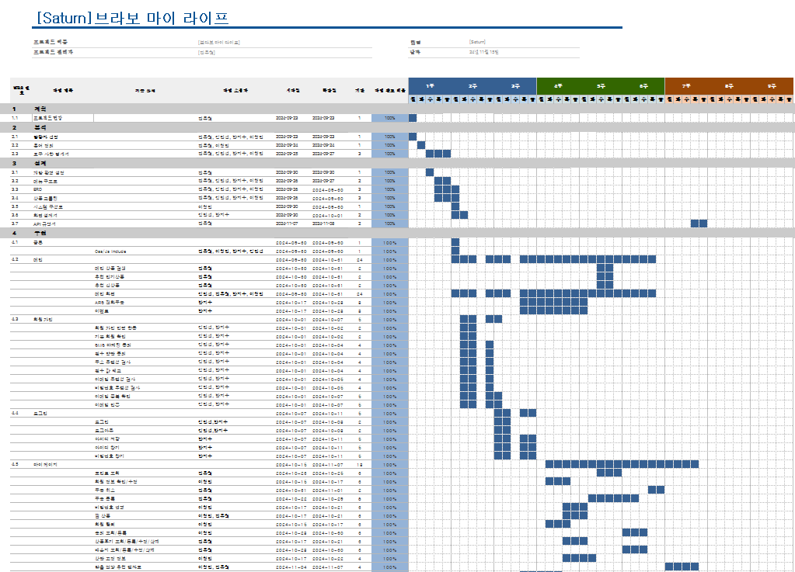
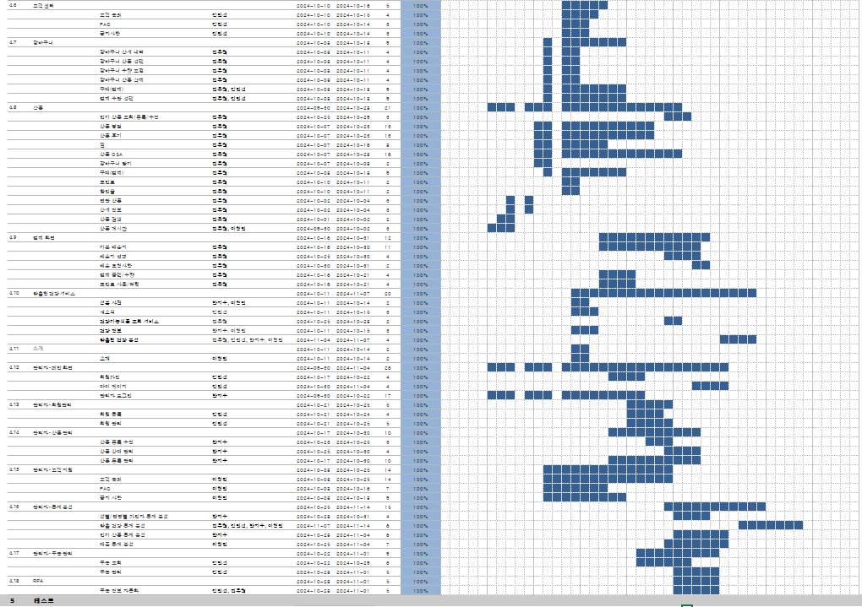
3. 프로젝트 수행 절차 및 방법
Bravo My Life
3-2. WBS

Slide 18

04
프로젝트 수행 결과
Bravo My Life
프로젝트 수행 결과
04-1
구매자(Front)

Slide 19
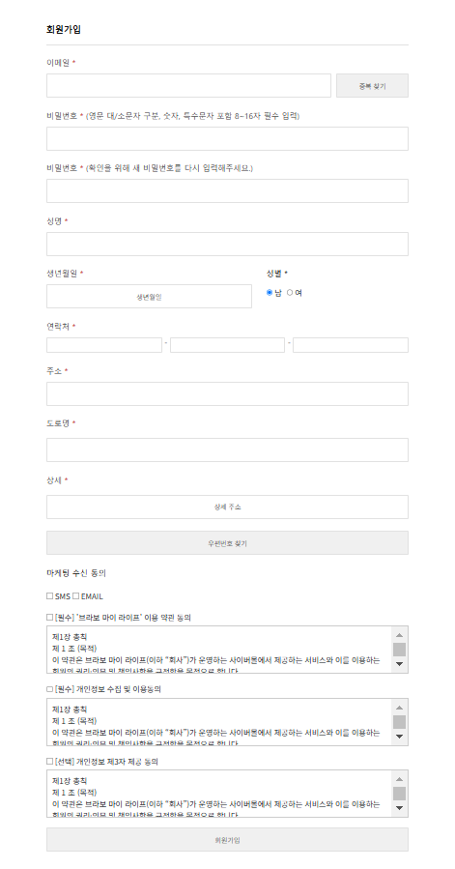
4. 프로젝트 수행 결과
Bravo My Life
4-1-1. 회원 가입
View | /front/member/registerForm.web
Title | 회원 가입 페이지
NO | [Description]
회원 가입 시 비밀번호는 해시 암호화 / 이메일, 이름, 주소, 연락처 등은 대칭키 암호화해서 insert
1 | 이메일 입력 칸에 값 입력하고 중복 찾기 클릭 시DB 상에 해당 이메일이 있는지 확인
2 | 암호화 암호 재확인 칸에 값 입력 시 두 개의 값이 같은지 확인
3 | 우편번호 찾기 클릭 시 다음 우편번호 팝업 창 호출
4 | 필수 입력 칸이 입력되면 입력한 이메일로 이메일 인증이 보내짐. 이메일 인증 완료 시 회원 가입 완료
1
2
3
4

Slide 20
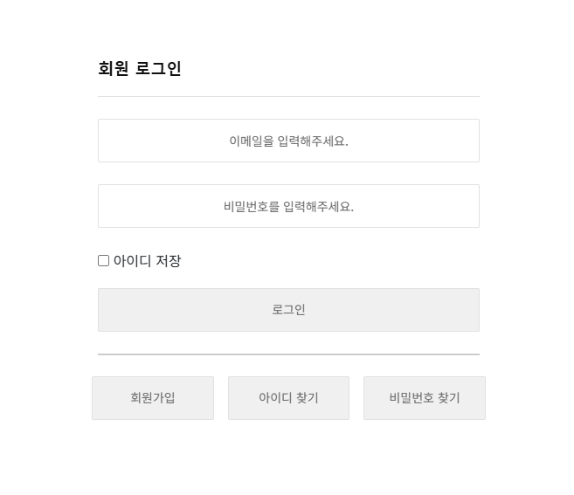
4. 프로젝트 수행 결과
Bravo My Life
4-1-2. 회원 로그인
View | /front/login/loginForm.web
Title | 회원 로그인 페이지
NO | [Description]
1 | 아이디 저장하기 체크 시 아이디 저장
2 | 로그인 버튼 클릭 시 로그인 시도
3 | 회원 가입 버튼 클릭 시 회원가입 페이지로 이동
4 | 아이디 찾기, 비밀번호 찾기 클릭 시 각 페이지로 이동
1
2
3
4
4

Slide 21
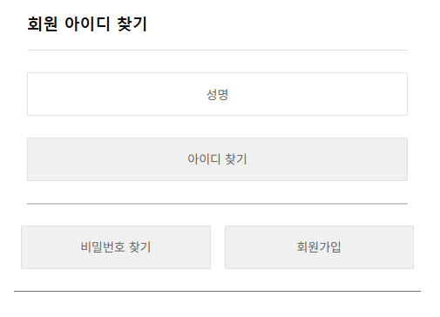
4. 프로젝트 수행 결과
Bravo My Life
4-1-3. 회원 아이디 찾기
View | /front/member/findIdForm.web
Title | 회원 아이디 찾기 페이지
NO | [Description]
회원 아이디 찾기 가능
1 | 아이디 찾기 버튼 클릭 시 입력한 이름을 가지고 아이디 찾기 결과 페이지로 이동
2 | 비밀번호 찾기 클릭 시 비밀번호 찾기 페이지로 이동
3 | 회원 가입 클릭 시 회원 가입 페이지로 이동
1
2
3

Slide 22
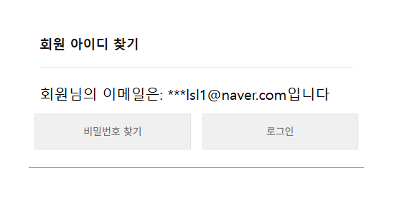
4. 프로젝트 수행 결과
Bravo My Life
4-1-4. 회원 아이디 찾기 결과
View | /front/member/findIdResult.web
Title | 회원 아이디 찾기 결과 페이지
NO | [Description]
일치하는 정보가 없을 땐 “일치하는 회원이 없습니다” 알림이 뜨고 아이디 찾기 페이지로 이동
1 | 아이디 찾기 결과. 입력한 이름에 맞는 아이디를 앞에 3자리를 제외하고 마스킹 처리하여 출력
2 | 비밀번호 찾기 클릭 시 비밀번호 찾기 페이지로 이동
3 | 로그인 클릭 시 로그인 페이지로 이동
1
2
3

Slide 23
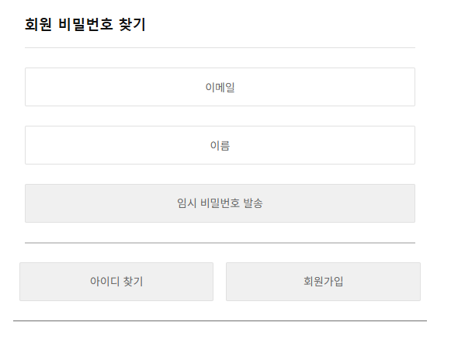
4. 프로젝트 수행 결과
Bravo My Life
4-1-5. 회원 비밀번호 찾기
View | /front/member/findPasswdForm.web
Title | 회원 비밀번호 찾기 페이지
NO | [Description]
회원 비밀번호 찾기 가능
1 | 가입한 이메일, 이름을 입력
2 | 클릭 시 입력한 이름, 이메일이 DB 상에 있으면 비밀번호 변경 URL과 임시 비밀번호를 이메일로 발송
3 | 클릭 시 아이디 찾기, 회원 가입 각 페이지로 이동
1
2
3

Slide 24
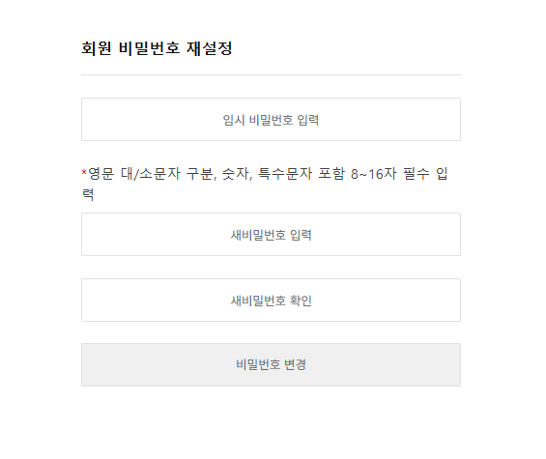
4. 프로젝트 수행 결과
Bravo My Life
4-1-6. 회원 비밀번호 재설정
View | /front/member/findPasswdResult.web
Title | 회원 비밀번호 재설정 페이지
NO | [Description]
이메일로 받은 링크를 통해 페이지 이동 가능
1 | 이메일로 발송 받은 임시 비밀번호를 입력
2 | 입력한 새 비밀번호와 새 비밀번호 확인이 같은지 확인
3 | 클릭 시 비밀번호 변경 완료
1
2
3

Slide 25
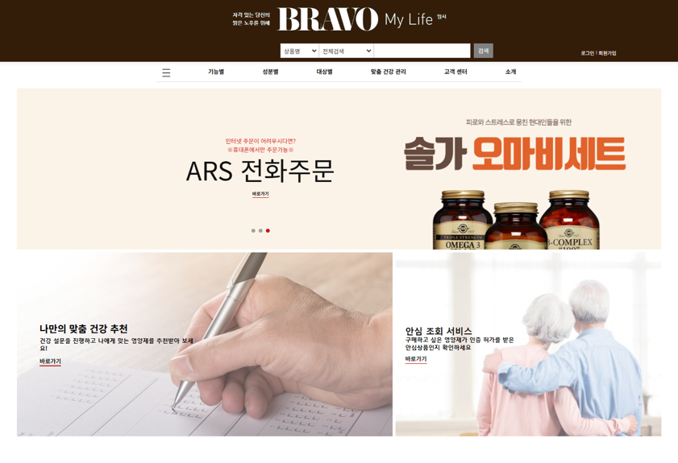


4. 프로젝트 수행 결과
Bravo My Life
4-1-7. 메인 페이지 1
1
2
3
4
View
Title | Bravo My Life 메인 페이지
NO | [Description]
메인 페이지에서 각 카테고리 메뉴별로 이동 가능
1 | 로고 클릭 시 메인 페이지로 이동 가능
2 | 전체, 상품명, 기능별, 성분별, 대상별, 각 카테고리별로 전체 상품 검색 가능
3 | 클릭 시 로그인 페이지로 이동 가능
4 | 클릭 시 회원 가입 페이지로 이동 가능
5 | 각 카테고리 별로 이동 가능
6 | 이벤트 팝업 클릭 시 해당 페이지로 이동
5
6

Slide 26
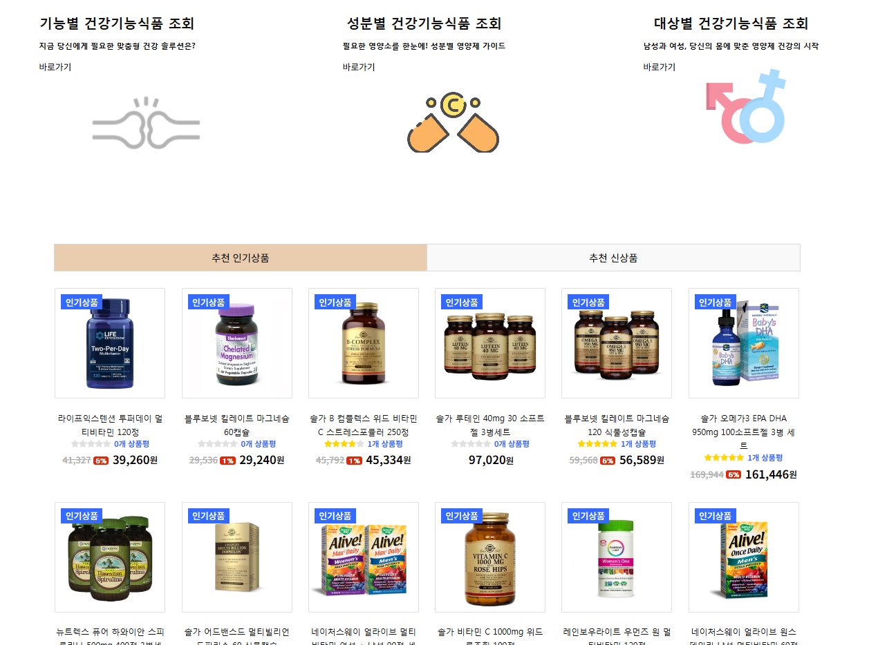
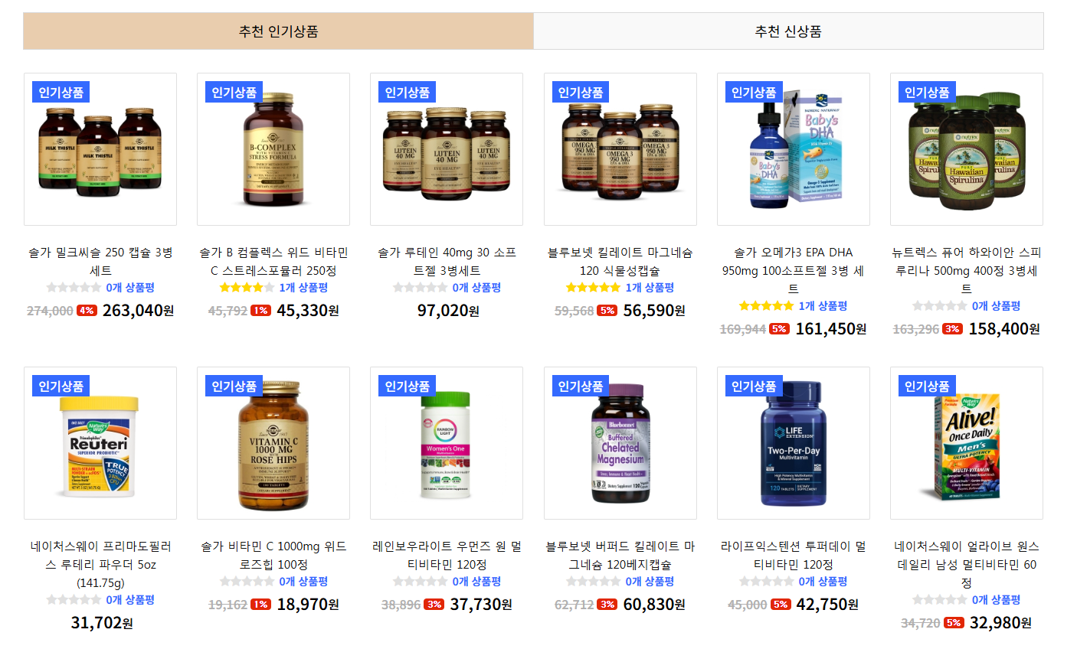
4. 프로젝트 수행 결과
Bravo My Life
4-1-7. 메인 페이지 2
View
Title | Bravo My Life 메인 페이지
NO | [Description]
메인 페이지에서 각 카테고리 메뉴별로 이동 가능
1 | 클릭 시 기능별 상품으로 이동
2 | 클릭 시 성분별 상품으로 이동
3 | 클릭 시 대상별 상품으로 이동
4 | 클릭 시 추천 인기 상품 확인 가능
5 | 클릭 시 추천 신상품 확인 가능
6 | 클릭 시 상품 상세 페이지로 이동 가능
1
2
3
4
5
6

Slide 27
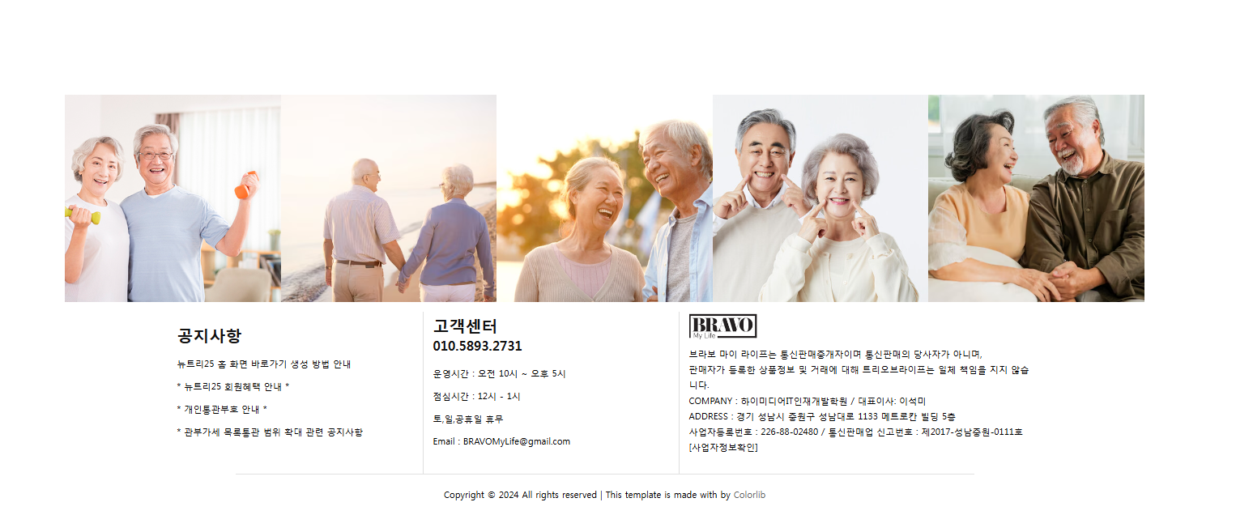
4. 프로젝트 수행 결과
Bravo My Life
4-1-7. 메인 페이지 3

Slide 28
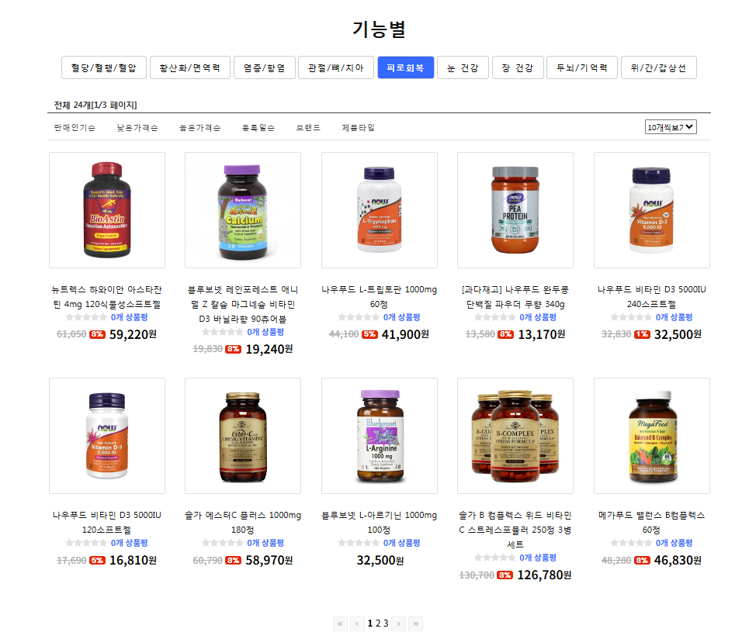
4. 프로젝트 수행 결과
Bravo My Life
4-1-8. 기능별 상품
View | /front/sale/function_list.web
Title | 기능별 상품 페이지
NO | [Description]
기능별 상품에서 각 카테고리 별로 상품 보기 가능
1 | 클릭 시 각 카테고리별로 상품 보기 가능
2 | 검색한 상품의 총 개수, 페이지 보기 가능
3 | 조건 별 상세 검색 가능
4 | 클릭 시 상품 상세 페이지로 이동 가능
5 | 10, 20, 30, 40개씩 상품 보기 가능
6 | 페이지 10개씩 페이지 보기 가능
1
2
5
3
4
6

Slide 29
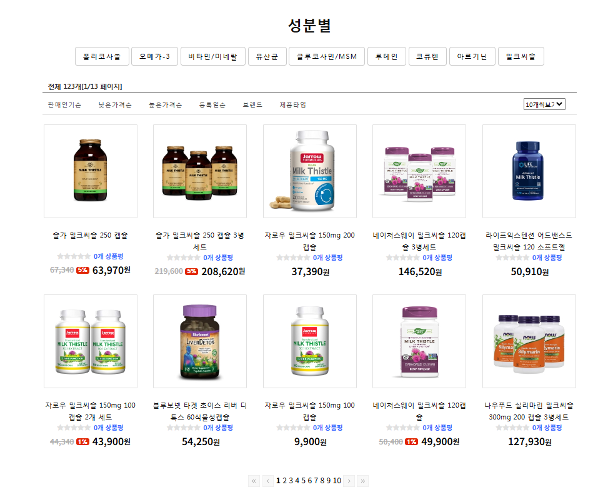
4. 프로젝트 수행 결과
Bravo My Life
4-1-9. 성능별 상품
View | /front/sale/ingredient_list.web
Title | 성분별 상품 페이지
NO | [Description]
성분별 상품에서 각 카테고리 별로 상품 보기 가능
1 | 클릭 시 각 카테고리별로 상품 보기 가능
2 | 검색한 상품의 총 개수, 페이지 보기 가능
3 | 조건 별 상세 검색 가능
4 | 클릭 시 상품 상세 페이지로 이동 가능
5 | 10, 20, 30, 40개씩 상품 보기 가능
6 | 페이지 10개씩 페이지 보기 가능
1
2
5
3
4
6

Slide 30
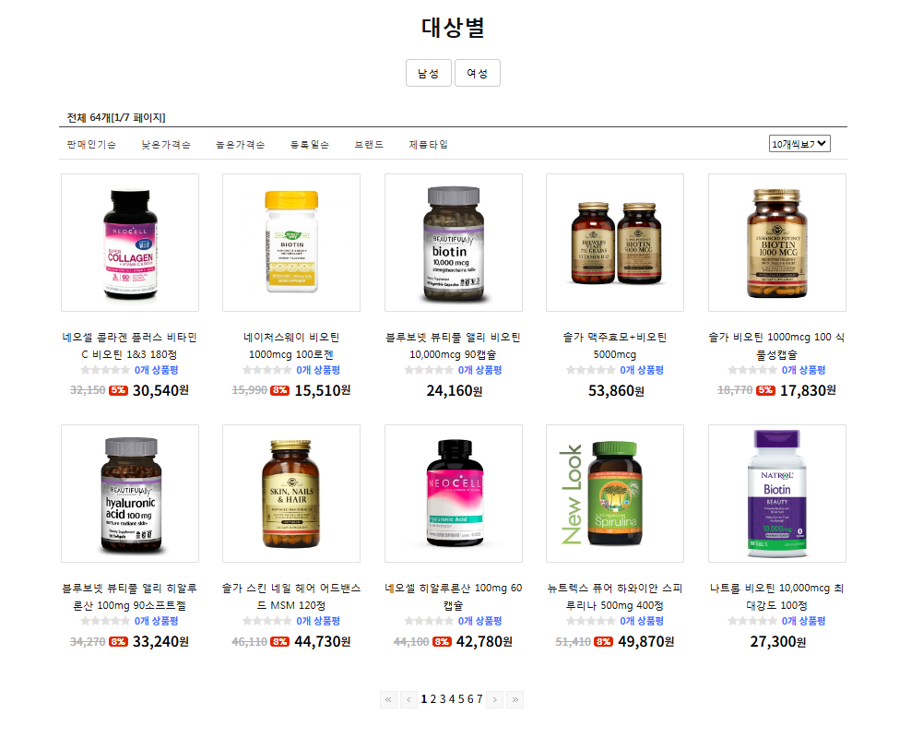
4. 프로젝트 수행 결과
Bravo My Life
4-1-10. 대상별 상품
View | /front/sale/gender_list.web
Title | 대상별 상품 페이지
NO | [Description]
대상별 상품에서 각 카테고리 별로 상품 보기 가능
1 | 클릭 시 각 카테고리별로 상품 보기 가능
2 | 검색한 상품의 총 개수, 페이지 보기 가능
3 | 조건 별 상세 검색 가능
4 | 클릭 시 상품 상세 페이지로 이동 가능
5 | 10, 20, 30, 40개씩 상품 보기 가능
6 | 페이지 10개씩 페이지 보기 가능
1
2
5
3
4
6

Slide 31
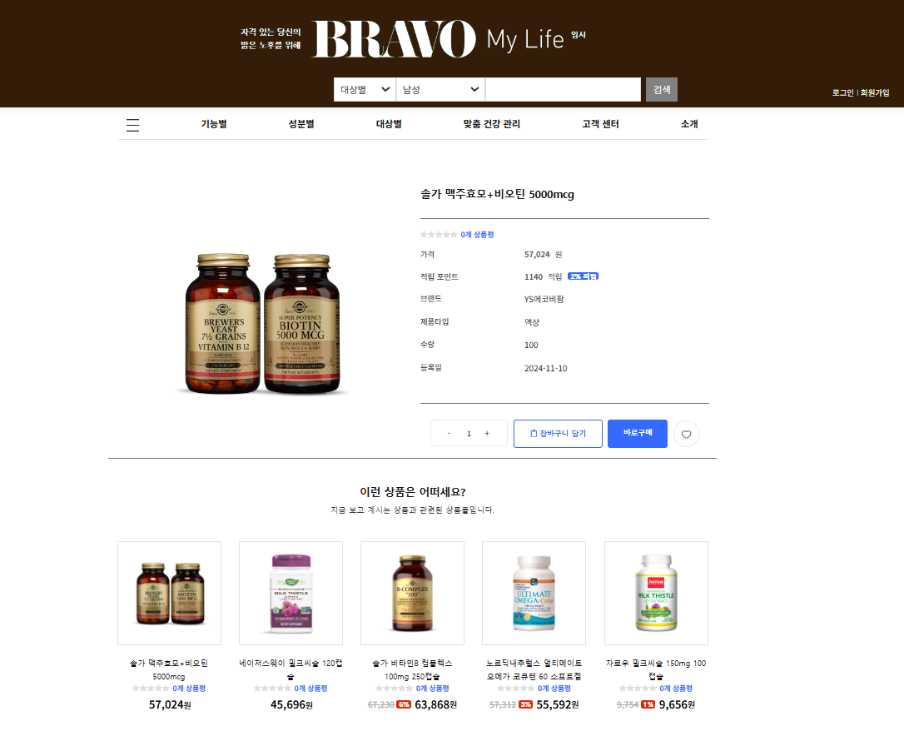
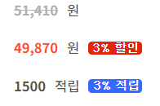
4. 프로젝트 수행 결과
Bravo My Life
4-1-11. 상품 상세 페이지 1
View | /front/buy/writeForm.web
Title | 상품 상세 페이지
NO | [Description]
상품 클릭 시 해당 상품 상세 페이지로 이동
1 | 상품의 상세 정보 확인 가능
2 | 수량 변경 (-, +, 직접 입력) 페이지 이동 없이 수정 가능
3 | 클릭 시 선택한 수량 만큼 장바구니 담기 가능(로그인 시)
4 | 클릭 시 선택한 수량 만큼 구매 결제 페이지로 이동 가능 (로그인 시)
5 | 클릭 시 찜 가능 마이페이지 찜 목록에서 확인 가능 (로그인 시)
6 | 지금 보는 상품과 비슷한 연관 상품 보기 가능
1
2
3
4
5
6

Slide 32
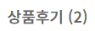
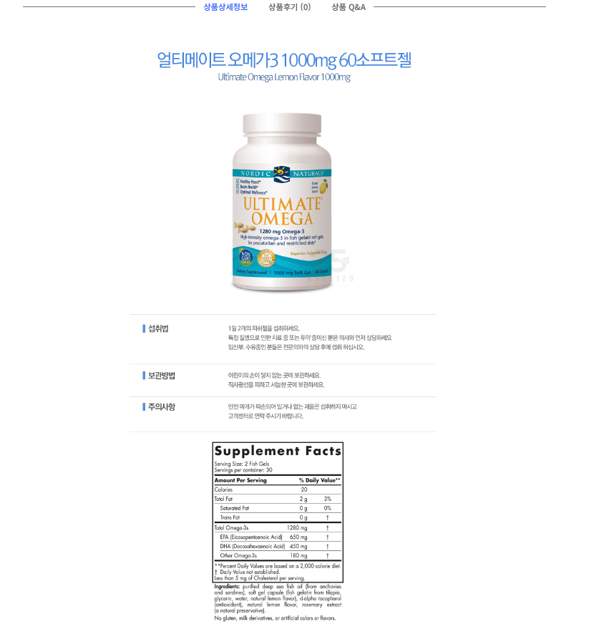
4. 프로젝트 수행 결과
Bravo My Life
4-1-11. 상품 상세 페이지 2
2
1
3
View | /front/buy/writeForm.web
Title | 상품 상세 페이지
NO | [Description]
상품 상세 페이지 보기 가능
1 | 클릭 시 상품 상세 정보 확인 가능
2 | 클릭 시 등록 된 상품 후기 확인 가능
3 | 클릭 시 등록 된 상품 Q&A 확인 가능

Slide 33
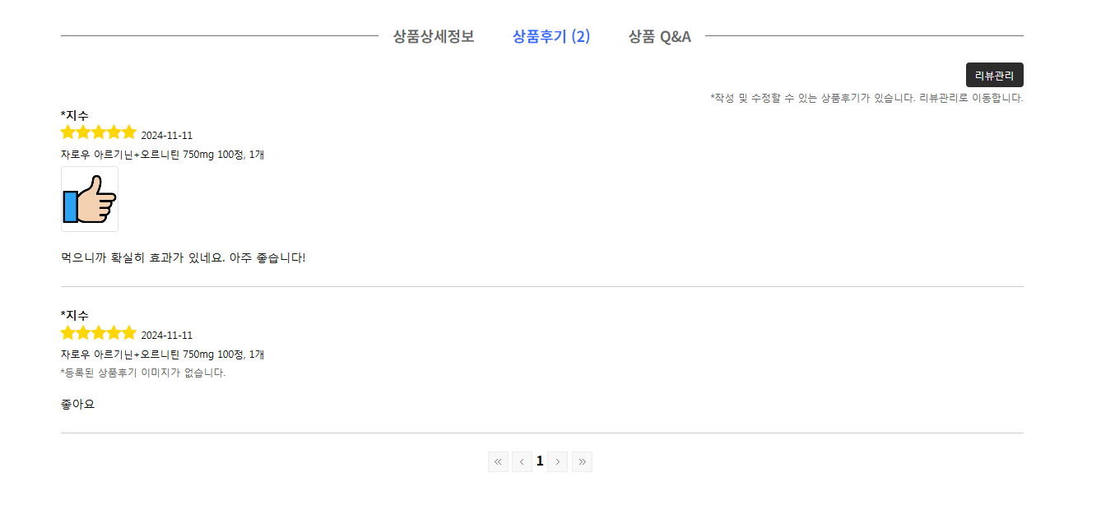
4. 프로젝트 수행 결과
Bravo My Life
4-1-11. 상품 상세 페이지 3
View | /front/buy/writeForm.web
Title | 상품 상세 페이지 – 상품 후기
NO | [Description]
구매자들이 등록한 상품 후기 보기 가능
1 | 등록된 후기(이름, 별점, 등록일, 사진, 내용, 구매 상품) 보기 가능
2 | 클릭 시 상품 후기 관리 페이지로 이동 가능
3 | 클릭 시 이미지 크게 보기 가능
4 | 리뷰 페이지 10페이지씩 보기 가능
1
2
3
4

Slide 34
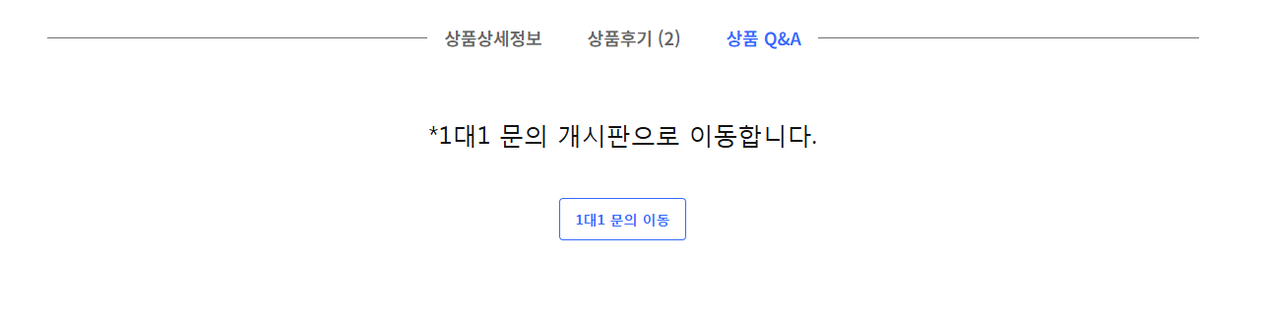
4. 프로젝트 수행 결과
Bravo My Life
4-1-11. 상품 상세 페이지 4
View | /front/buy/writeForm.web
Title | 상품 상세 상품 Q&A 페이지
NO | [Description]
상품 상세 페이지에서 Q&A 문의 이동 가능
1 | 클릭 시 해당 상품 문의 글 작성 페이지로 이동 가능
1

Slide 35
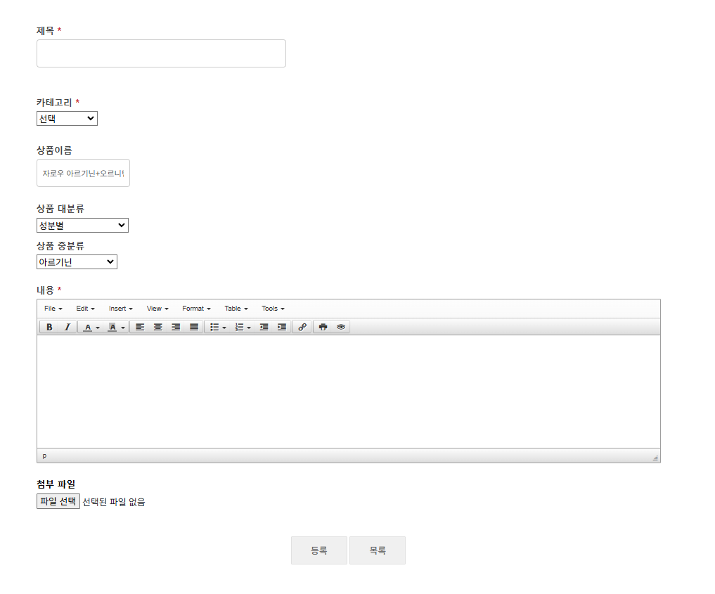
4. 프로젝트 수행 결과
Bravo My Life
4-1-11. 상품 상세 페이지 5 Q&A 등록
View | /front/buy/writeForm.web
Title | 상품 상세 상품 Q&A 등록 페이지
NO | [Description]
상품 상세 페이지에서 상품 Q&A 등록 시 해당 상품 정보 가지고 옴
1 | 문의 제목, 카테고리 입력 가능
2 | 상품 이름, 대분류, 중분류 값을 상품 상세 정보에서 가지고 옴 (변경 불가)
3 | 클릭 시 파일 첨부 가능
4 | 클릭 시 상품 Q&A 등록 가능
5 | 클릭 시 1:1 문의 등록 페이지로 이동 가능
1
2
3
4
5

Slide 36
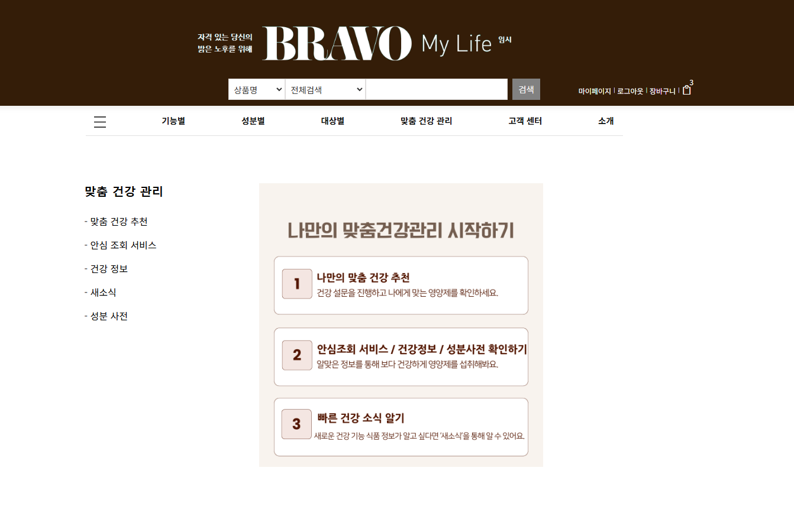
4. 프로젝트 수행 결과
Bravo My Life
4-1-12. 맞춤 건강 관리
View | /front/center/board/personalHealth/index.web
Title | 맞춤 건강 관리 페이지
NO | [Description]
맞춤 건강 관리 메인 화면
1 | 각 페이지로 이동 가능
1

Slide 37
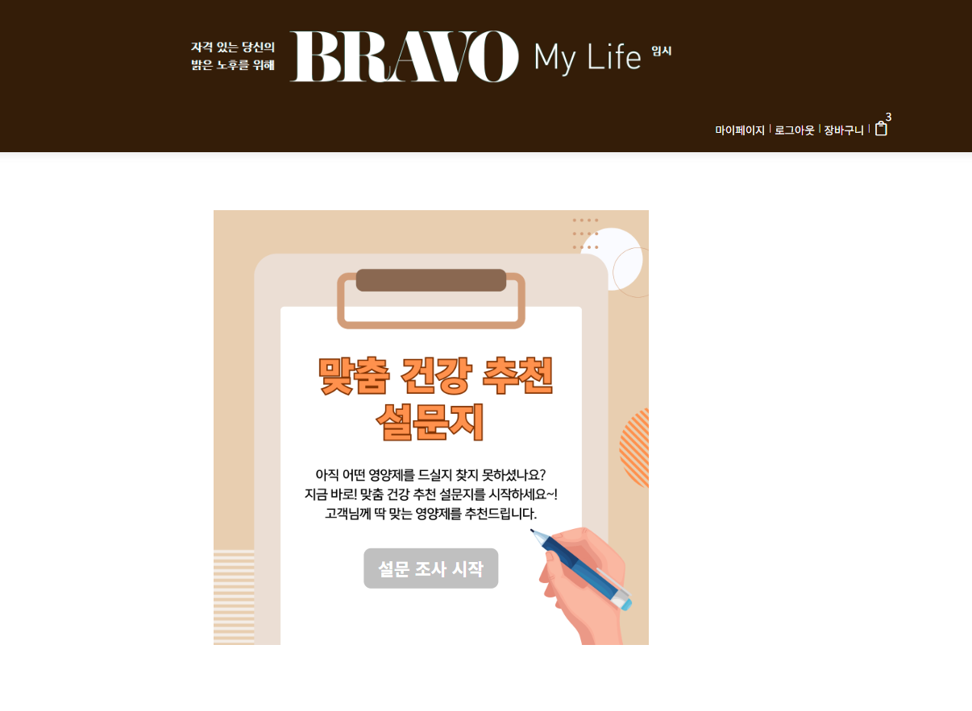
4. 프로젝트 수행 결과
Bravo My Life
4-1-13. 맞춤 건강 관리 - 맞춤 건강 추천 설문지 1
View | /front/center/board/surveyForm.web
Title | 맞춤 건강 추천 설문지 페이지
NO | [Description]
로그인 시에만 설문 조사 시작 가능
1 | 설문 조사 시작 클릭 시 설문 조사 시작
1

Slide 38
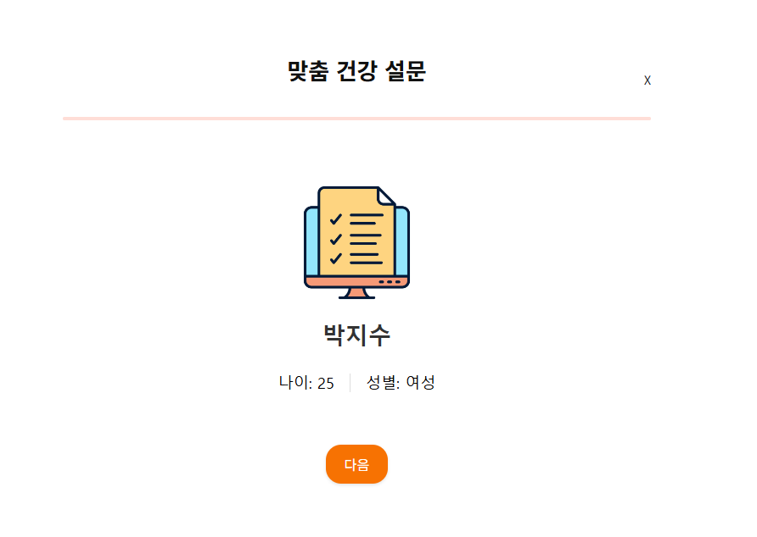
4. 프로젝트 수행 결과
Bravo My Life
4-1-13. 맞춤 건강 관리 - 맞춤 건강 추천 설문지 2
View | /front/center/board/surveyProc.web
Title | 맞춤 건강 추천 설문지 페이지
NO | [Description]
로그인 한 정보로 나이, 성별 정보를 DB에서 가져옴
1 | 다음 버튼 클릭 시 다음 설문 조사 페이지로 이동
1

Slide 39
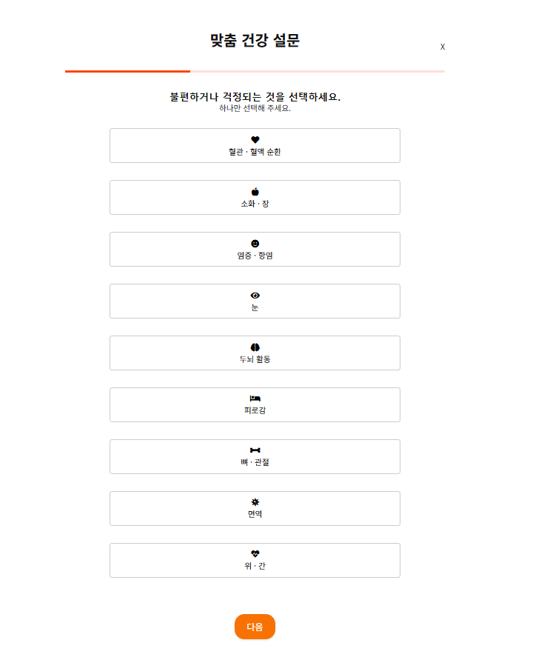
4. 프로젝트 수행 결과
Bravo My Life
4-1-13. 맞춤 건강 관리 - 맞춤 건강 추천 설문지 3
View | /front/center/board/surveyProc.web
Title | 맞춤 건강 추천 설문지 페이지
NO | [Description]
걱정 되는 것을 선택하여 기능별 중에 필요한 영양제 추천
1 | 9개의 항목 중에 1개만 필수 입력
2 | 다음 버튼 클릭 시 다음 설문 조사 페이지로 이동
1
2

Slide 40
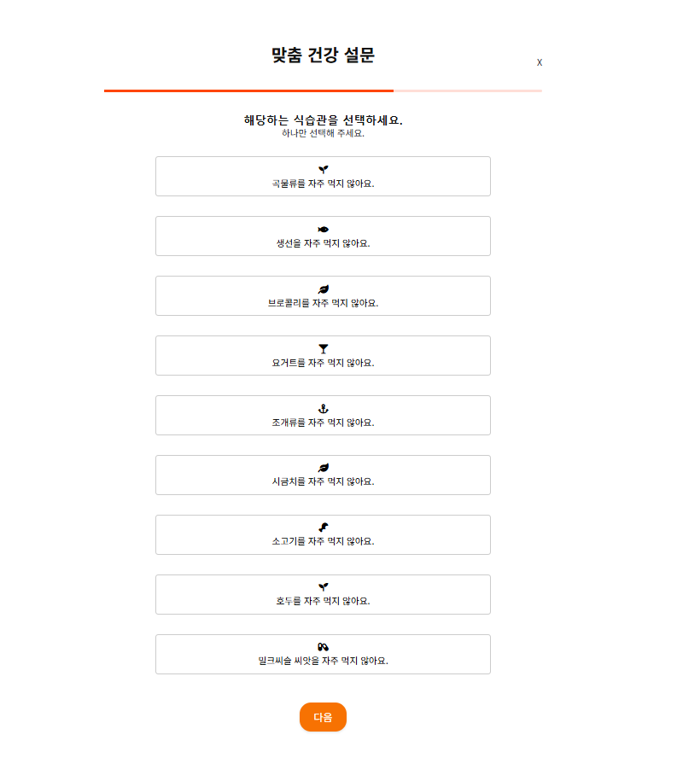
4. 프로젝트 수행 결과
Bravo My Life
4-1-13. 맞춤 건강 관리 - 맞춤 건강 추천 설문지 4
View | /front/center/board/surveyForm.web
Title | 맞춤 건강 추천 설문지 페이지
NO | [Description]
해당 식습관을 선택하여 성분별 중에 필요한 영양제 추천
1 | 9개의 항목 중에 1개만 필수 입력
2 | 다음 버튼 클릭 시 다음 설문 조사 페이지로 이동
1
1
2
2
2

Slide 41
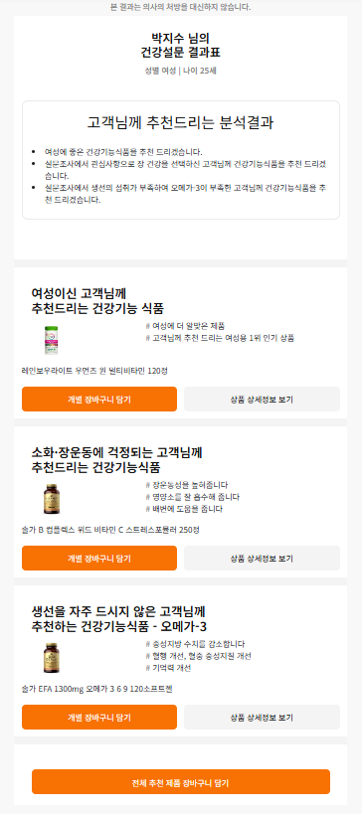
4. 프로젝트 수행 결과
Bravo My Life
4-1-13. 맞춤 건강 관리 - 맞춤 건강 추천 설문지 5 결과표
View | /front/center/board/surveyProc.web
Title | 맞춤 건강 추천 설문 결과 페이지
NO | [Description]
영양제 추천은 가장 인기 많은 영양제를 추천 결과는 마이 페이지 맞춤 건강 결과 조회에 저장
1 | 성별, 입력한 설문조사를 바탕으로 결과 요약 | 성별, 입력한 설문조사를 바탕으로 결과 요약
2 |  | 성별 별로 필요한 영양제 추천
3 |  | 기능별 상품 중에 필요한 영양제 추천
4 |  | 성분별 상품 중에 필요한 영양제 추천
5 |  | 클릭 시 해당 상품 하나만 장바구니에 담음
6 |  | 클릭 시 추천 상품 전체를 장바구니에 담음
7 |  | 클릭 시 해당 상품 상세 화면으로 이동
1
1
2
1
7
3
1
4
1
5
2
2
6

Slide 42
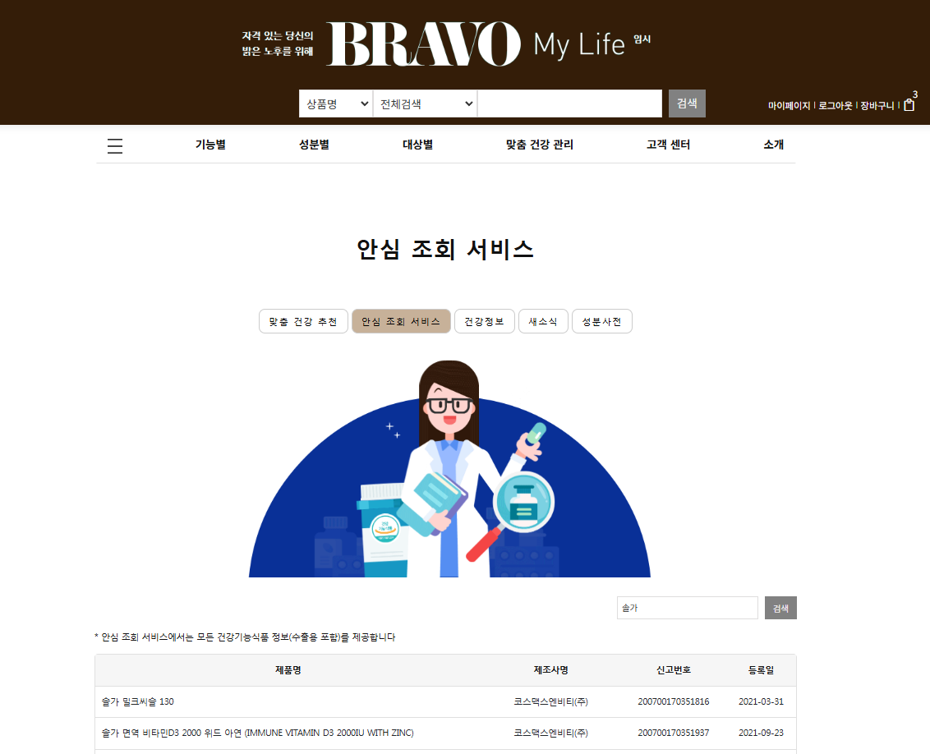
4. 프로젝트 수행 결과
Bravo My Life
4-1-14. 맞춤 건강 관리 - 안심 조회 서비스
View | /front/center/board/personalHealth/searchForm.web
Title | 안심 조회 서비스 페이지
NO | [Description]
공공 데이터 API를 연결하여 식약처에 등록된 안전한 상품인지 검색 가능
1 | 클릭 시 각 페이지로 이동 가능
2 | 식약처에 등록된 상품인지 상품 이름 검색 가능
3 | 식약처에 등록된 상품의 제품명, 제조사명, 신고 번호, 등록 일이 나옴
1
2
3

Slide 43
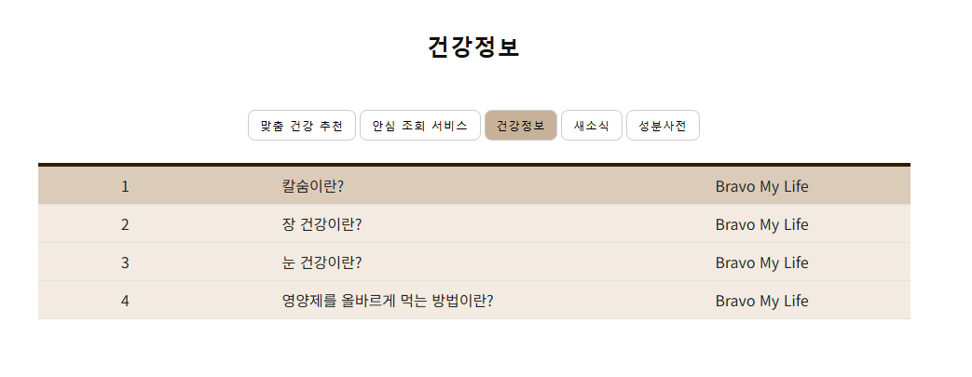
4. 프로젝트 수행 결과
Bravo My Life
4-1-15. 맞춤 건강 관리 - 건강 정보 1
View | /front/center/board/health/list.web
Title | 건강 정보 페이지
NO | [Description]
관리자에서 등록한 건강 정보를 볼 수 있음
1 | 클릭 시 각 페이지로 이동 가능
2 | 클릭 시 상세 내용이 열림
1
2

Slide 44
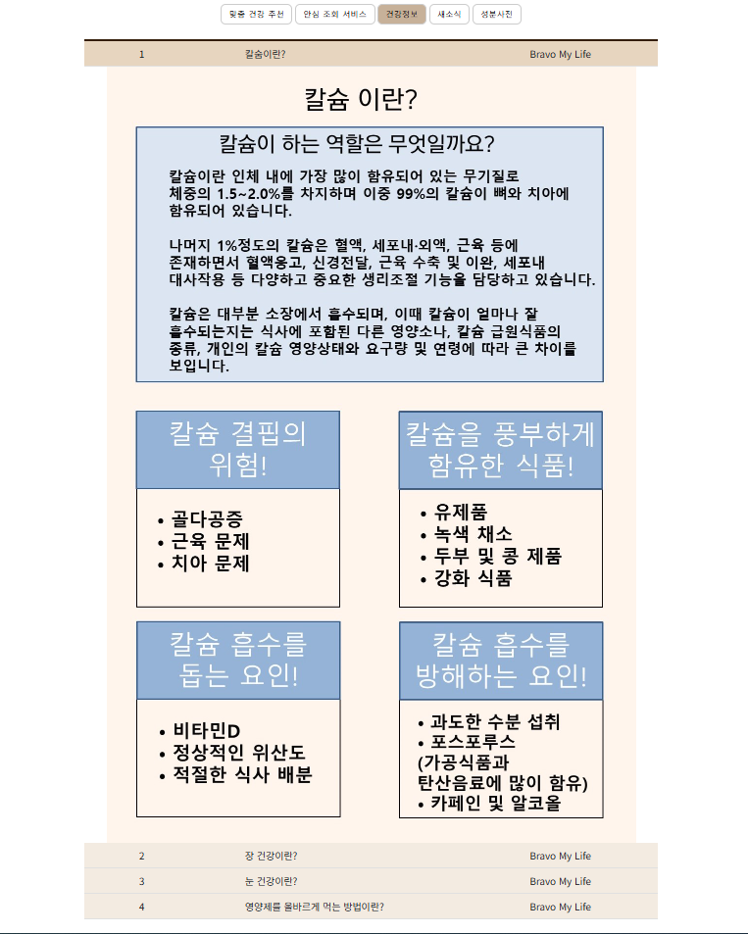
4. 프로젝트 수행 결과
Bravo My Life
4-1-15. 맞춤 건강 관리 - 건강 정보 2
1
View | /front/center/board/health/list.web
Title | 건강 정보 상세 페이지
NO | [Description]
관리자에서 등록한 건강 정보 상세를 볼 수 있음
1 | 클릭 시 각 페이지로 이동 가능
2 | 클릭 시 상세 내용 표시
2

Slide 45
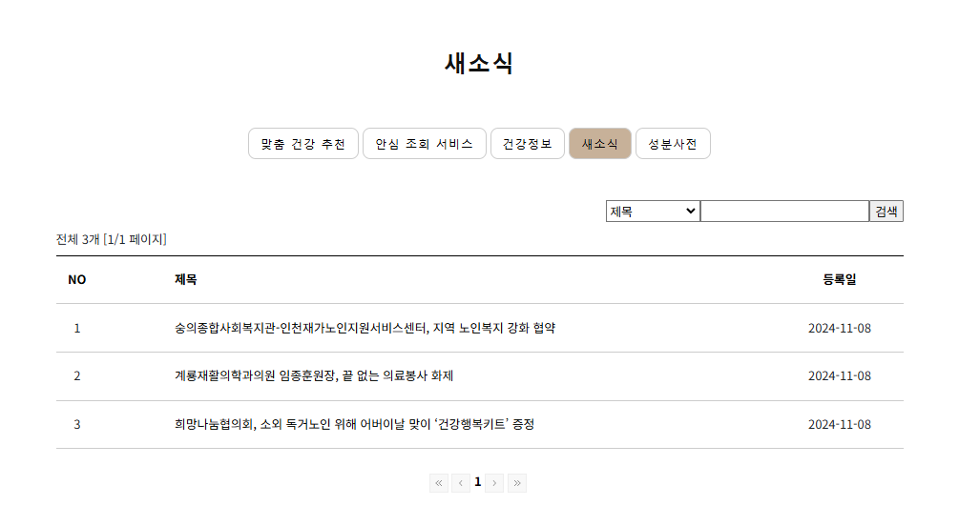
4. 프로젝트 수행 결과
Bravo My Life
4-1-16. 맞춤 건강 관리 - 새소식 1
View | /front/center/board/list.web
Title | 새 소식 페이지
NO | [Description]
관리자에서 등록한 새 소식을 볼 수 있음
1 | 클릭 시 각 페이지로 이동 가능
2 | 제목, 내용, 제목 또는 내용별로 키워드 검색 가능
3 | 클릭 시 해당 새 소식으로 페이지 이동 가능
4 | 새 소식 10개씩 페이지 보기 가능
1
2
3
4

Slide 46
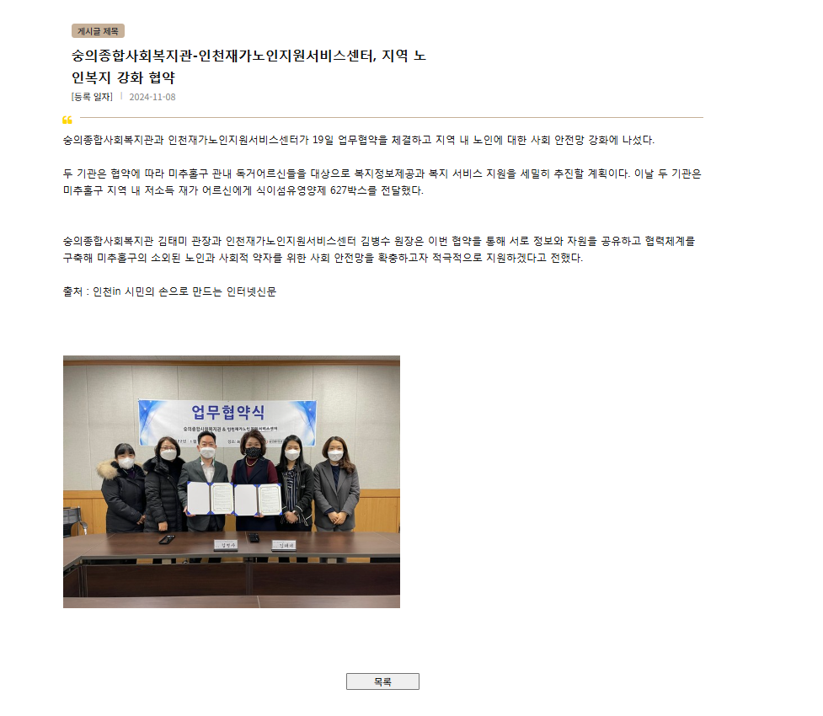
4. 프로젝트 수행 결과
Bravo My Life
4-1-16. 맞춤 건강 관리 - 새소식 2
View | /front/center/board/list.web
Title | 새 소식 상세 페이지
NO | [Description]
관리자에서 등록한 새 소식을 볼 수 있음
1 | 새 소식 상세 내용이 보임
2 | 클릭 시 새 소식 목록 페이지로 이동
1
2

Slide 47
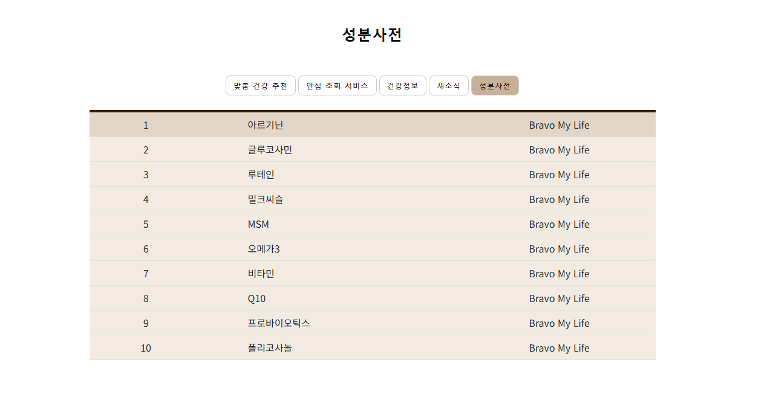
4. 프로젝트 수행 결과
Bravo My Life
4-1-17. 맞춤 건강 관리 - 성분 사전 1
View | /front/center/board/ingred/list.web
Title | 성분 사전 페이지
NO | [Description]
관리자에서 등록한 성분 사전 정보를 볼 수 있음
1 | 클릭 시 각 페이지로 이동 가능
2 | 클릭 시 상세 내용이 열림
1
2

Slide 48
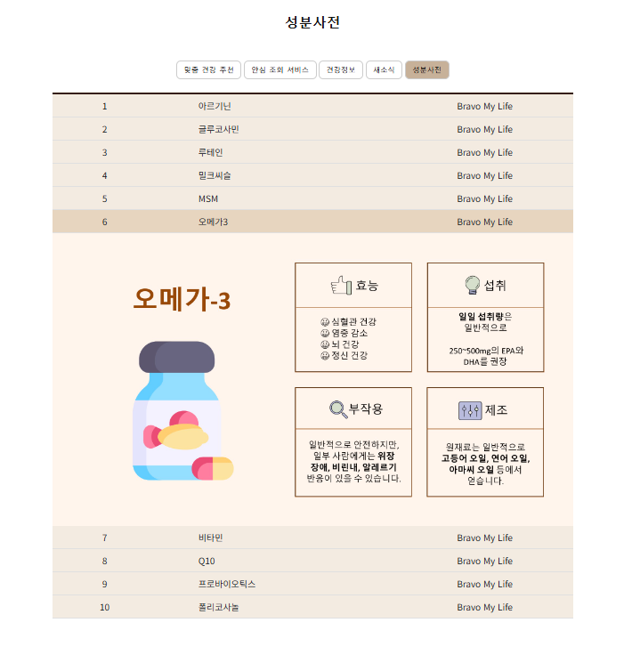
4. 프로젝트 수행 결과
Bravo My Life
4-1-17. 맞춤 건강 관리 - 성분 사전 2
View | /front/center/board/ingred/list.web
Title | 성분 사전 상세 페이지
NO | [Description]
관리자에서 등록한 성분 사전 상세 정보를 볼 수 있음
1 | 클릭 시 각 페이지로 이동 가능
2 | 클릭 시 상세 내용 표시
1
2

Slide 49
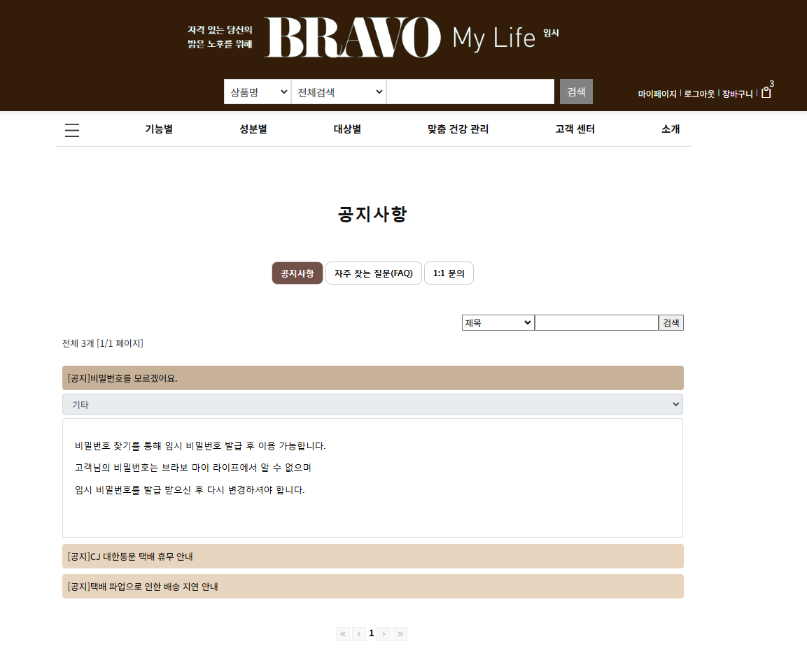
4. 프로젝트 수행 결과
Bravo My Life
4-1-18. 고객 센터 - 공지 사항
View | /front/center/board/list.web
Title | 고객 센터 공지 사항 페이지
NO | [Description]
관리자에서 등록한 공지사항을 볼 수 있음
1 | 클릭 시 각 페이지로 이동 가능
2 | 제목, 내용, 제목 또는 내용별로 키워드 검색 가능
3 | 클릭 시 해당 공지사항 내용이 열림 제목, 카테고리, 내용 표시
4 | 공지사항 10개씩 페이지 보기 가능
1
2
3
4

Slide 50
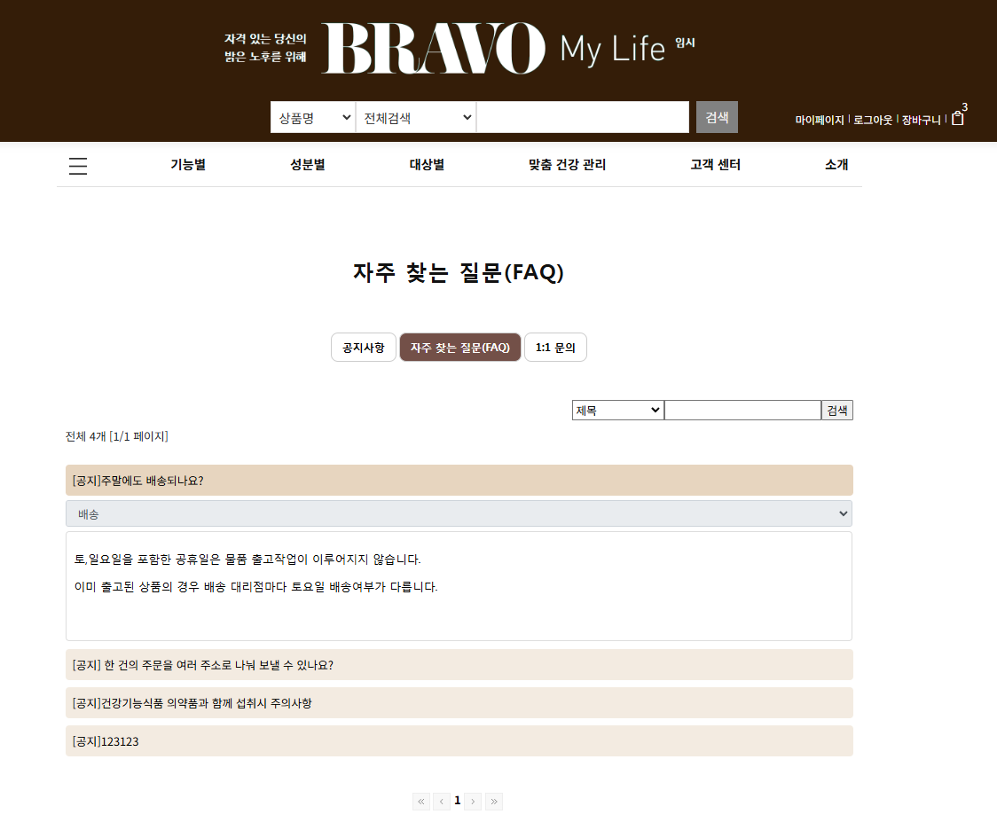
4. 프로젝트 수행 결과
Bravo My Life
4-1-19. 고객 센터 - 자주 찾는 질문
View | /front/center/board/list.web
Title | 고객 센터 자주 찾는 질문 페이지
NO | [Description]
관리자에서 등록한 자주 찾는 질문을 볼 수 있음
1 | 클릭 시 각 페이지로 이동 가능
2 | 제목, 내용, 제목 또는 내용별로 키워드 검색 가능
3 | 클릭 시 해당 자주 찾는 질문 내용이 열림 제목, 카테고리, 내용 표시
4 | 자주 찾는 질문 10개씩 페이지 보기 가능
1
1
2
2
3
3
4
4

Slide 51
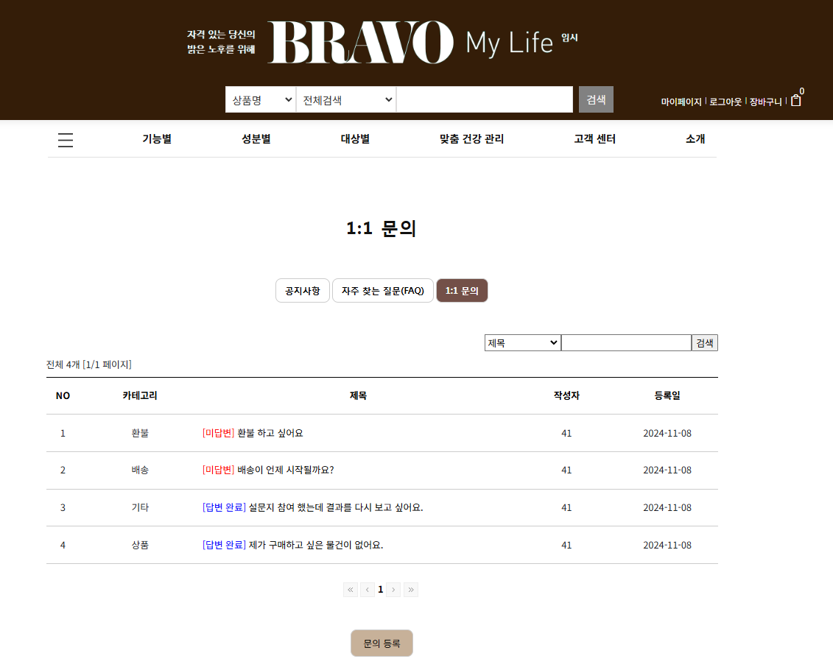
4. 프로젝트 수행 결과
Bravo My Life
4-1-20. 고객 센터 - 1:1 문의
View | /front/center/board/list.web
Title | 고객 센터 1:1 문의 페이지
NO | [Description]
회원 본인이 문의한 1:1 문의를 볼 수 있음
1 | 클릭 시 각 페이지로 이동 가능
2 | 제목, 내용, 제목 또는 내용별로 키워드 검색 가능
3 | 미답변이 상단으로 올라옴 클릭 시 상세 내용으로 페이지 이동
4 | 답변 완료가 하단으로 내려감 클릭 시 상세 내용으로 페이지 이동
5 | 클릭 시 문의 등록 페이지로 이동
1
2
3
4
5

Slide 52
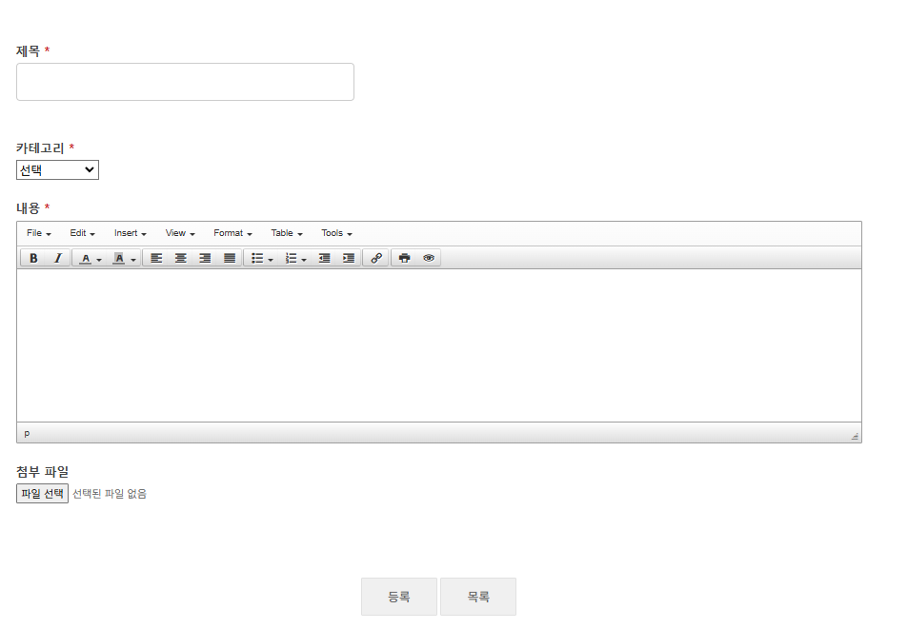
4. 프로젝트 수행 결과
Bravo My Life
4-1-21. 고객 센터 - 1:1 문의 등록
View | /front/center/board/writeForm.web
Title | 고객 센터 1:1 문의 등록 페이지
NO | [Description]
회원 본인이 1:1 문의 사항 등록 가능
1 | 문의할 제목 입력 가능
2 | 카테고리 7가지 중에 선택 가능
3 | 문의할 내용 입력 가능
4 | 첨부 파일 입력 가능 (doc, docx, xls, xlsx, ppt. pptx, pdf, hwp. Jpg, gif, png)
5 | 클릭 시 조건 충족 하면 1:1 문의 등록 가능
6 | 클릭 시 1:1 문의 목록 페이지로 이동
1
2
3
4
5
6

Slide 53
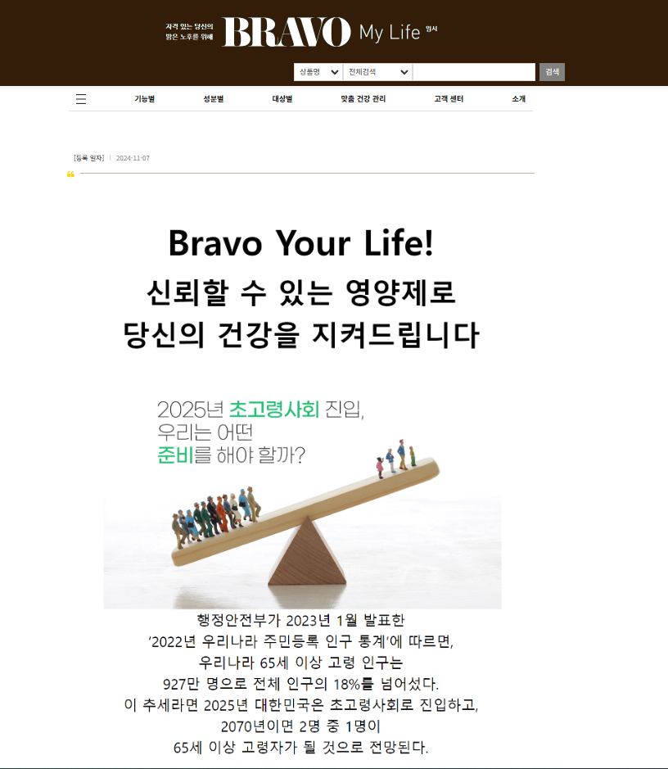
4. 프로젝트 수행 결과
Bravo My Life
4-1-22. 소개
View | /front/center/board/introduce/index.web
Title | 소개 페이지
NO | [Description]
1 | Bravo My Life 회사 소개
1

Slide 54
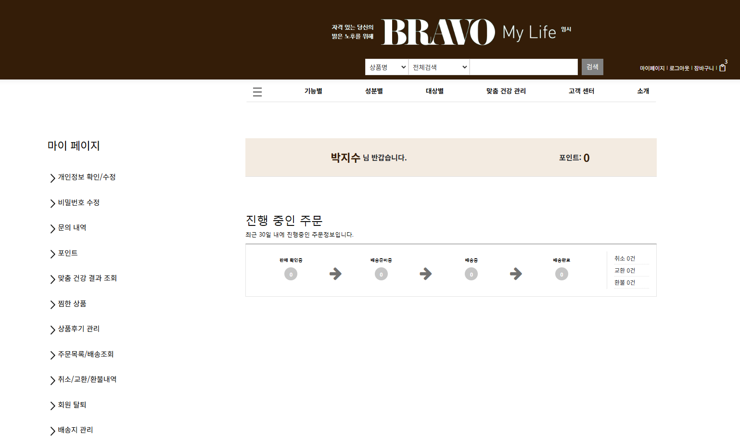
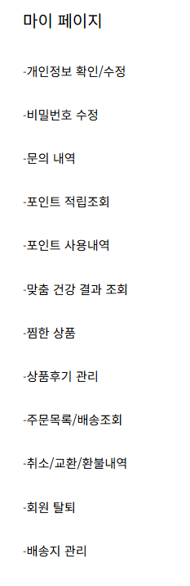

4. 프로젝트 수행 결과
Bravo My Life
4-1-23. 마이페이지
View | /front/myPage/
Title | 마이페이지 메인 페이지
NO | [Description]
로그인 시에만 마이페이지 이동 가능
1 | 마이페이지 메인에서 각 서브 페이지로 이동 가능
2 | 회원의 이름, 포인트의 정보를 DB에서 불러옴
3 | 최근 30일 내에 진행 중인 주문 정보 확인 가능
2
3
1

Slide 55

4. 프로젝트 수행 결과
Bravo My Life
4-1-24. 마이페이지 – 개인 정보 확인 / 수정
View | /front/member/modifyForm.web
Title | 개인 정보 확인 / 수정 페이지
NO | [Description]
마이페이지에서 개인 정보 확인, 수정 가능
1 | 이메일, 성명, 성별, 연락처, 주소, 마케팅 수신 동의 변경 가능
2 | 클릭 시 DB에 update하여 값이 수정
1
2

Slide 56

4. 프로젝트 수행 결과
Bravo My Life
4-1-25. 마이페이지 – 비밀번호 변경
View | /front/member/passwd/modifyForm.web
Title | 비밀번호 변경 페이지
NO | [Description]
마이페이지에서 회원 본인이 비밀번호 변경 가능
1 | 입력한 값과 DB에 저장 되어 있는 비밀번호가 같은지 확인
2 | 입력한 신규 비밀번호와, 신규 비밀번호 확인이 같은지 확인
3 | 클릭 시 입력한 정보 초기화
4 | 클릭 시 위에 조건이 맞으면 비밀번호 수정 완료
1
2
3
4

Slide 57

4. 프로젝트 수행 결과
Bravo My Life
4-1-26. 마이페이지 – 문의 이력
View | /front/center/board/myPageNotice/list.web
Title | 문의 이력 페이지
NO | [Description]
마이페이지에서 문의 이력 확인 가능
1 | 제목, 내용, 제목 또는 내용별로 키워드 검색 가능
2 | 미답변이 상단, 답변 완료가 하단으로 표시 클릭 시 상세 내용으로 페이지 이동
3 | 문의 이력 10개씩 페이지 보기 가능
4 | 클릭 시 문의 등록 페이지로 이동
1
2
3
4

Slide 58

4. 프로젝트 수행 결과
Bravo My Life
4-1-27. 마이페이지 – 포인트 적립 조회
View | /front/buy/pointHistory.web
Title | 포인트 적립 조회 페이지
NO | [Description]
마이페이지에서 총 적립된 포인트 이력 확인 가능
1 | 포인트 이력 날짜, 상품 수, 총 포인트 확인 가능
2 | 이미지 클릭 시 상품 상세 페이지로 이동
3 | 구매한 상품의 총 수량 확인 가능
4 | 상품 1개의 포인트 적립금 확인 가능
5 | 상품 전체의 합계 포인트 적립금 확인 가능
6 | 상품의 적립일 확인 가능
1
3
4
5
6
2

Slide 59

4. 프로젝트 수행 결과
Bravo My Life
4-1-28. 마이페이지 – 포인트 사용 내역
View | /front/buy/pointUseHistory.web
Title | 포인트 사용 내역 페이지
NO | [Description]
마이페이지에서 사용한 총 포인트 내역 확인 가능
1 | 포인트 사용한 날짜, 상품 수, 총 포인트 확인 가능
2 | 이미지 클릭 시 상품 상세 페이지로 이동
3 | 주문한 상품에서 사용한 포인트 확인 가능
4 | 주문한 상품의 상세 정보 확인 가능
5 | 포인트 사용 내역 10개씩 페이지 보기 가능
1
3
2
4
5

Slide 60

4. 프로젝트 수행 결과
Bravo My Life
4-1-29. 마이페이지 – 맞춤 건강 결과 조회
View | /front/member/surveyModifyForm.web
Title | 마이 페이지 맞춤 건강 결과 조회
NO | [Description]
마이페이지에서 맞춤 건강 설문지 결과표 확인 가능
1 | 수정 된 날짜 확인 가능
2 | 클릭 시 전체 추천 상품 일괄로 장바구니에 담기 가능
3 | 클릭 시 맞춤 건강 추천 설문지 페이지로 이동. 새로 한 설문지 결과표로 update
1
2
3

Slide 61

4. 프로젝트 수행 결과
Bravo My Life
4-1-30. 마이페이지 – 찜한 상품
View | /front/member/myLike.web
Title | 찜 목록 페이지
NO | [Description]
상품 상세 페이지에서 찜한 상품 목록으로 확인 가능
1 | 이미지 클릭 시 상품 상세 페이지로 이동
2 | 클릭 시 장바구니에 상품 담기 가능
3 | 클릭 시 찜한 상품에서 삭제
4 | 찜 10개씩 페이지 보기 가능
2
1
3
4

Slide 62


4. 프로젝트 수행 결과
Bravo My Life
4-1-31. 마이페이지 – 상품 후기 관리
View | /front/buy/reviewListPage.web
Title | 상품 후기 관리 페이지
NO | [Description]
구매한 상품들에 대해서 상품후기 작성, 목록 보기 가능
1 | 클릭 시 상품 후기 작성 목록으로 이동 가능
2 | 클릭 시 상품 후기 목록으로 이동 가능
3 | 이미지 클릭 시 상품 상세 페이지로 이동 가능
4 | 클릭 시 상품 후기 작성 페이지로 이동 가능
1
2
3
4

Slide 63

4. 프로젝트 수행 결과
Bravo My Life
4-1-32. 마이페이지 – 상품 후기 작성
View | /front/buy/reviewWriteForm.web
Title | 상품 후기 등록 페이지
NO | [Description]
구매한 상품들에 대해서 후기 작성 가능
1 | 별점 1점~5점까지 등록 가능
2 | 사진 첨부 최대 3개까지 등록 가능
3 | 상품 후기 내용 작성 가능
4 | 클릭 시 상품 후기 관리 페이지로 이동
5 | 클릭 시 상품 후기 등록 완료
1
2
3
4
5

Slide 64

4. 프로젝트 수행 결과
Bravo My Life
4-1-33. 마이페이지 – 상품 후기 관리 목록
View | /front/buy/reviewListPage.web
Title | 등록된 상품 후기 페이지
NO | [Description]
작성한 상품 후기 목록 확인 가능
1 | 클릭 시 상품 상세 페이지로 이동
2 | 등록한 상품 후기 내용 확인 가능
3 | 클릭 시 작성한 상품 후기 내용 수정 페이지로 이동 가능
4 | 클릭 시 작성한 상품 후기 내용 삭제 가능
1
3
4
2

Slide 65

4. 프로젝트 수행 결과
Bravo My Life
4-1-34. 마이페이지 – 상품 후기 수정
1
View | /front/buy/reviewModifyForm.web
Title | 상품 후기 수정 페이지
NO | [Description]
작성한 후기 수정 가능
1 | 별점 1점~5점까지 수정 가능
2 | 사진 첨부 최대 3개까지 수정 가능 기존의 등록한 이미지 삭제, 새로운 이미지 등록 가능
3 | 상품 후기 수정 가능
4 | 클릭 시 상품 후기 관리 페이지로 이동
5 | 클릭 시 상품 후기 수정 완료
1
2
3
4
5

Slide 66

4. 프로젝트 수행 결과
Bravo My Life
4-1-35. 마이페이지 – 주문 목록
1
View | /front/buy/history.web
Title | 주문 목록 페이지
NO | [Description]
주문한 목록 확인 가능
1 | 주문한 날짜 확인 가능
2 | 이미지 클릭 시 상품 상세 페이지로 이동
3 | 클릭 시 배송 조회 페이지로 이동
4 | 클릭 시 주문 취소 페이지로 이동
5 | 클릭 시 주문 정보에서 삭제 가능
6 | 클릭 시 장바구니에 상품 1개 담김
3
4
5
1
2
6

Slide 67


4. 프로젝트 수행 결과
Bravo My Life
4-1-36. 마이페이지 – 배송 조회
1
View | /front/buy/buyDelivertView.web
Title | 배송 조회 페이지
NO | [Description]
주문한 상품 배송 조회 가능
1 | 결제한 날짜와, 주문 배송 상태 확인 가능
2 | 주문 정보 확인 가능
1
2

Slide 68


4. 프로젝트 수행 결과
Bravo My Life
4-1-37. 마이페이지 – 주문 취소 신청
View | /front/pay/cancelForm.web
Title | 주문 취소 페이지
NO | [Description]
구매한 상품들에 대해서 주문 취소 가능
1 | 주문 취소 하고 싶은 상품 정보 확인 가능
2 | 배송비를 제외한 환불 예상 금액 확인 가능
3 | 클릭 시 주문 취소 완료
4 | 클릭 시 상품 교환 신청 완료
5 | 클릭 시 환불 신청 완료
1
2
3
4
5

Slide 69

4. 프로젝트 수행 결과
Bravo My Life
4-1-38. 마이페이지 – 주문 취소
View | /front/pay/cancelForm.web
Title | 주문 취소 결과 페이지
NO | [Description]
주문 취소 신청한 상품에 대해서 주문 취소 신청 상세 확인
1 | 주문 취소한 날짜, 처리 중인 날짜 확인 가능
2 | 주문 취소 한 상품 정보 확인 가능
3 | 배송비를 제외한 환불 예상 금액 확인 가능
1
2
3

Slide 70


4. 프로젝트 수행 결과
Bravo My Life
4-1-39. 마이페이지 – 교환 신청
View | /front/pay/cancelForm.web
Title | 교환 신청 결과 페이지
NO | [Description]
교환 신청한 상품에 대해서 교환 신청 상세 확인 가능
1 | 교환 신청한 날짜, 처리 중인 날짜 확인 가능
2 | 교환 신청 한 상품 정보 확인 가능
3 | 배송비를 제외한 환불 예상 금액 확인 가능
1
2
3

Slide 71


4. 프로젝트 수행 결과
Bravo My Life
4-1-40. 마이페이지 – 환불 신청
View | /front/pay/cancelForm.web
Title | 환불 신청 결과 페이지
NO | [Description]
환불 신청한 상품에 대해서 환불 신청 상세 확인 가능
1 | 환불 신청한 날짜, 처리 중인 날짜 확인 가능
2 | 환불 신청 한 상품 정보 확인 가능
3 | 배송비를 제외한 환불 예상 금액 확인 가능
1
2
3

Slide 72

4. 프로젝트 수행 결과
Bravo My Life
4-1-41. 마이페이지 – 취소/ 교환/ 환불 내역
3
4
View | /front/buy/cancelhistory.web
Title | 주문 취소/ 교환/ 환불내역 페이지
NO | [Description]
주문 취소, 교환, 환불 내역 확인 가능
1 | 주문 취소, 교환, 환불한 날짜 확인 가능
2 | 이미지 클릭 시 상품 상세 페이지로 이동
3 | 클릭 시 주문 취소한 상세 내역 확인 가능
4 | 클릭 시 주문한 정보 삭제 가능
5 | 클릭 시 장바구니에 상품 1개 담김
6 | 클릭 시 교환한 상품 배송 조회 확인 가능
1
2
5
6

Slide 73

4. 프로젝트 수행 결과
Bravo My Life
4-1-42. 마이페이지 – 회원 탈퇴
View | /front/member/withdraw.web
Title | 회원 탈퇴 페이지
NO | [Description]
가입한 회원 대상으로 회원 탈퇴 가능
1 | 클릭 시 회원 탈퇴 가능 상태 코드(8) 자퇴로 변경
1

Slide 74

4. 프로젝트 수행 결과
Bravo My Life
4-1-43. 마이페이지 – 배송지 관리
View | /front/member/modifyDelivery.web
Title | 배송지 관리 페이지
NO | [Description]
배송지 확인, 수정, 추가, 삭제 처리 가능
1 | 현재 저장된 주소 정보 표시. 기본 배송지 1개만 설정 가능
2 | 클릭 시 등록된 배송지 삭제 가능
3 | 클릭 시 등록된 배송지 수정 페이지로 이동 가능
4 | 우편번호 찾기 클릭 시 다음 우편번호 팝업 창 호출
5 | 클릭 시 주소 필수 조건 충족 하면 배송지 최대 3개까지 추가 가능
1
2
3
4
5

Slide 75

4. 프로젝트 수행 결과
Bravo My Life
4-1-44. 마이페이지 – 배송지 수정
View | /front/member/writeFormDelivery.web
Title | 배송지 수정 페이지
NO | [Description]
배송지 수정 가능
1 | 체크박스 클릭 시 기본 배송지로 설정 가능
2 | 클릭 시 다음 우편번호 팝업 창 호출
3 | 클릭 시 필수 조건 충족 시 배송지 수정 가능
1
2
3

Slide 76


4. 프로젝트 수행 결과
Bravo My Life
4-1-45. 장바구니
View | /front/basket/main.web
Title | 장바구니 페이지
NO | [Description]
장바구니에 담은 목록 표시
1 | 성별, 입력한 설문조사를 바탕으로 결과 요약 | 체크박스 선택 시 전체 상품 선택 가능
2 |  | 체크박스 선택 시 해당 상품 선택 가능
3 |  | 수량 -, +, 직접 입력으로 페이지 이동 없이 변경 가능
4 |  | 수량에 따라 상품 금액 페이지 이동 없이 변경 가능
5 |  | 상품 1개당 포인트 적립률 확인 가능
6 |  | 수량에 따라 합계 포인트가 페이지 이동 없이 변경
7 |  | 수량에 따라 합계 금액 페이지 이동 없이 변경 가능
8 |  | 체크 된 상품의 수량, 금액, 적립 포인트 확인 가능
9 |  | 클릭 시 선택한 상품 삭제 가능
10 |  | 클릭 시 선택한 상품 주문 가능
11 |  | 클릭 시 선택 되어 있지 않아도 전체 상품 주문 가능
1
3
2
+
+
7
4
5
6
+
8
9
10
11

Slide 77



4. 프로젝트 수행 결과
Bravo My Life
4-1-46. 주문 결제 1
View | /front/pay/index.web
Title | 주문 결제 페이지
NO | [Description]
장바구니에 담은 상품 구매
1 | 성별, 입력한 설문조사를 바탕으로 결과 요약 | 로그인 한 회원정보를 구매자 정보에 표시
2 |  | 배송 요청 사항 최대 60자까지 입력 가능
3 |  | 배송 예정 일자 표시
4 |  | 구매할 상품명, 각 수량 표시
5 |  | 적립 예상 포인트 표시
6 |  | 사용 가능한 포인트 표시 및 사용 가능
7 |  | 구매할 상품 총 결제 금액 표시
8 |  | 클릭 시 결제 페이지로 이동
9 |  | 클릭 시 저장 되어 있는 배송지 중에 선택 가능
1
9
2
3
4
230,800원
5
3,600 포인트
6
7
8

Slide 78

4. 프로젝트 수행 결과
Bravo My Life
4-1-47. 주문 결제 2
View | /front/pay/index.web
Title | 결제 페이지
NO | [Description]
결제 페이지 API 연동
1 | 결제 수단 선택 가능
2 | 클릭 시 결제 팝업 창 닫힘
3 | 클릭 시 모바일 결제 이동, 결제 완료
230,800원
230,800원
1
2
3

Slide 79

4. 프로젝트 수행 결과
Bravo My Life
4-1-48. 이벤트
View | /front/popup/event.web
Title | 이벤트 페이지
NO | [Description]
메인 화면에서 배너 이벤트 화면
1 | 클릭 시 전체 상품으로 바로 이동
1

Slide 80


4. 프로젝트 수행 결과
Bravo My Life
4-1-49. ARS 전화 주문
View | /front/popup/ars.web
Title | ARS 전화 주문 페이지
NO | [Description]
메인 화면에서 배너 ARS 전화 주문 화면
1 | 모바일에서만 가능한 전화주문 이용 안내문
1

Slide 81
04
프로젝트 수행 결과
Bravo My Life
프로젝트 수행 결과
04-2
관리자(Backoffice)

Slide 82

4. 프로젝트 수행 결과
Bravo My Life
4-2-1. 관리자 메인 페이지
View | /console/index.web
Title | 관리자 로그인 페이지
NO | [Description]
로그인 안 한 관리자 메인 화면
1 | 회원 가입한 이메일, 비밀번호 입력
2 | 아이디 저장하기 체크 시 아이디 저장
3 | 회원 가입 버튼 클릭 시 회원가입 페이지로 이동
4 | 로그인 버튼 클릭 시 로그인 시도
1
2
3
4

Slide 83

4. 프로젝트 수행 결과
Bravo My Life
4-2-2. 관리자 가입
View | /console/manager/registerForm.web
Title | 관리자 가입 페이지
NO | [Description]
관리자 가입 시 암호화 없이 insert
1 | 이메일 입력 칸에 값 입력 하고 중복 찾기 클릭 시DB상에 해당 이메일이 있는지 확인
2 | 비밀번호, 비밀번호 확인 칸에 값 입력 시 두 개의 값이 같은지 확인
3 | 우편번호 찾기 클릭 시 다음 우편번호 팝업 창 호출
4 | 필수 입력 칸이 입력되면 회원 가입 완료
1
2
3
4

Slide 84


4. 프로젝트 수행 결과
Bravo My Life
4-2-3. 관리자 메인 페이지
View | /console/login/main.web
Title | 관리자 메인 페이지
NO | [Description]
로그인한 관리자 메인 페이지
1 | 클릭 시 각 관리자 메뉴 카테고리 이동 가능
2 | 메인 페이지에서 통계 확인 가능
3 | 클릭 시 로그인 한 관리자 마이페이지로 이동 가능
4 | 클릭 시 로그아웃 가능
1
3
4
2

Slide 85

4. 프로젝트 수행 결과
Bravo My Life
4-2-4. 사용자 관리 – 회원 관리
View | /console/users/member/list.web
Title | 회원 관리 페이지
NO | [Description]
회원의 정보 확인 가능
1 | 회원의 이메일을 앞에 4자리 제외하고 마스킹 처리 클릭 시 해당 회원 정보 수정으로 이동 가능
2 | 회원의 성명 뒤에서 한 자리 마스킹 처리
3 | 회원의 현재 상태 확인 가능
4 | 회원 목록 10개씩 페이지 보기 가능
5 | 이메일 OR 성명 조건으로 전체 검색 가능
5
1
2
3
4

Slide 86

4. 프로젝트 수행 결과
Bravo My Life
4-2-5. 사용자 관리 – 회원 관리 수정
View | /console/users/member/modifyForm.web
Title | 회원 관리 수정 페이지
NO | [Description]
회원의 상세 정보 확인, 수정(상태, 마케팅 수신 동의) 가능
1 | 회원의 상태(대기, 사용 중, 반려, 자퇴, 강퇴) 수정 가능
2 | 회원의 마케팅 수신 동의 수정 가능
3 | 클릭 시 회원 관리 목록 페이지로 이동 가능
4 | 클릭 시 회원 정보 수정 가능
1
2
3
4

Slide 87

4. 프로젝트 수행 결과
Bravo My Life
4-2-6. 사용자 관리 – 관리자 관리
View | /console/users/managers/list.web
Title | 관리자 관리 페이지
NO | [Description]
관리자의 정보 확인 가능
1 | 클릭 시 해당 관리자 정보 수정으로 이동 가능
2 | 관리자의 현재 상태 확인 가능
3 | 이메일 OR 성명 조건으로 전체 검색 가능
4 | 관리자 목록 10개씩 페이지 보기 가능
2
3
1
4

Slide 88

4. 프로젝트 수행 결과
Bravo My Life
4-2-7. 사용자 관리 – 관리자 관리 수정
View | /console/users/managers/modifyForm.web
Title | 관리자 관리 수정 페이지
NO | [Description]
관리자의 상세 정보 확인, 수정(상태) 가능
1 | 관리자의 상세 정보 확인 가능
2 | 관리자의 상태(대기, 사용 중, 사퇴, 해고) 수정 가능
3 | 클릭 시 관리 정보 수정 가능
4 | 클릭 시 관리자 관리 목록으로 페이지 이동 가능
2
1
3
4

Slide 89

4. 프로젝트 수행 결과
Bravo My Life
4-2-8. 주문 관리
View | /console/buy/list.web
Title | 주문 관리 페이지
NO | [Description]
회원이 주문한 상품 상세 정보 확인 가능
1 | 이메일, 성별, 구매 상태, 결제 상태, 배송 상태 별로 전체 검색 가능
2 | 클릭 시 판매 상품 상세 페이지로 이동 가능
3 | 클릭 시 구매 상품 상태, 배송 상태 변경 가능
4 | 클릭 시 구매 상태가 결제 완료 & 배송 상태가 판매 확인 중 -> 배송 준비중으로 배송 상태 일괄 변경 가능
5 | 주문 목록 10개씩 페이지 보기 가능
1
3
2
4
5

Slide 90

4. 프로젝트 수행 결과
Bravo My Life
4-2-9. 주문 관리 상세
View | /console/buy/view.web
Title | 판매 상품 상세 페이지
NO | [Description]
판매한 상품에 상세 정보 확인 가능
1 | 판매 된 상품의 상품명, 판매 상품 개수, 판매 상품 가격, 개별 포인트 리뷰 작성 유무(YES, or NO), 구매 일자 확인 가능
2 | 클릭 시 주문 관리 목록 페이지로 이동
1
2

Slide 91

4. 프로젝트 수행 결과
Bravo My Life
4-2-10. 상품 관리 - 상품 목록
View | /console/product/list.web
Title | 상품 목록 페이지
NO | [Description]
등록 되어 있는 모든 상품의 정보 확인 가능
1 | 상품명, 브랜드명, 카테고리(대분류, 중분류), 상품 상태별로 상품 검색 가능
2 | 검색한 상품의 총 개수, 페이지 수 보기 가능
3 | 클릭 시 상품 상세 정보 확인 가능
4 | 상품 10개씩 페이지 보기 가능
5 | 클릭 시 상품 등록 페이지로 이동 가능
1
2
3
4
5

Slide 92


4. 프로젝트 수행 결과
Bravo My Life
4-2-11. 상품 관리 – 상품 상세 정보
View | /console/product/view.web
Title | 상품 상세 정보 페이지
NO | [Description]
등록 되어 있는 모든 상품의 상세 정보 확인 가능
1 | 상품의 상세 정보 확인 가능
2 | 클릭 시 상품 상태가 판매 중지로 변경 가능
3 | 클릭 시 상품 상태가 판매 재개로 변경 가능
4 | 클릭 시 상품 상태가 품절로 변경 가능
5 | 클릭 시 상품 상세 수정 페이지로 이동 가능
6 | 클릭 시 상품 목록으로 이동 가능
1
2
3
4
5
6

Slide 93


4. 프로젝트 수행 결과
Bravo My Life
4-2-12. 상품 관리 – 상품 정보 수정
View | /console/product/modifyForm.web
Title | 상품 정보 수정 페이지
NO | [Description]
등록 되어 있는 상품의 정보 수정 가능
1 | 상품의 상세 정보 수정 가능
2 | 클릭 시 상품의 상세 정보 수정 가능
3 | 클릭 시 상품 목록 페이지로 이동 가능
1
2
3

Slide 94

4. 프로젝트 수행 결과
Bravo My Life
4-2-13. 상품 관리 – 상품 등록
View | /console/product/productReg.web
Title | 상품 등록 페이지
NO | [Description]
관리자가 상품 등록을 하면 구매자가 볼 수 있음
1 | 상품의 상세 정보 입력 가능
2 | 판매 상품 이미지, 상세 이미지 업로드 가능
3 | 카테고리 대분류 선택 후 중분류 선택 가능
4 | 클릭 시, 조건 충족 하면 상품 등록 가능
2
3
1
4

Slide 95

4. 프로젝트 수행 결과
Bravo My Life
4-2-14. 고객 센터 – 공지사항
View | /console/center/board/list.web
Title | 공지 사항 페이지
NO | [Description]
관리자가 등록한 모든 공지사항 확인 가능
1 | 제목, 내용, 제목 또는 내용 별로 검색 가능
2 | 클릭 시 해당 공지사항 상세 페이지로 이동 가능
3 | 클릭 시 공지사항 등록 페이지로 이동 가능
1
2
3

Slide 96

4. 프로젝트 수행 결과
Bravo My Life
4-2-15. 고객 센터 – 공지사항 상세
View | /console/center/board/view.web
Title | 공지사항 상세 페이지
NO | [Description]
등록한 공지사항 상세 내용 확인 가능
1 | 체크 박스 클릭 시 공지사항 최상단으로 표시 가능
2 | 공지사항 상세 내용 확인 가능
3 | 클릭 시 해당 공지사항 삭제 가능
4 | 클릭 시 해당 공지사항 수정 페이지로 이동 가능
5 | 클릭 시 공지사항 목록 페이지로 이동 가능
1
2
3
4
5

Slide 97


4. 프로젝트 수행 결과
Bravo My Life
4-2-16. 고객 센터 – 공지사항 수정
View | /console/product/modifyForm.web
Title | 공지사항 수정 페이지
NO | [Description]
등록한 공지사항 상세 내용 수정 가능
1 | 체크 박스 클릭 시 공지사항 최상단으로 표시 가능
2 | 등록 되어 있는 공지사항 상세 내용 그대로 확인, 수정 가능
3 | 클릭 시 원래 내용으로 돌아가기 가능
4 | 클릭 시 공지사항 내용 수정 가능
5 | 클릭 시 공지사항 목록으로 페이지 이동 가능
1
2
4
3
5

Slide 98

4. 프로젝트 수행 결과
Bravo My Life
4-2-17. 고객 센터 – 공지사항 등록
View | /console/center/board/writeForm.web
Title | 공지사항 등록 페이지
NO | [Description]
공지사항 내용 등록 가능
1 | 체크 박스 클릭 시 공지사항 최상단으로 표시 가능
2 | 제목, 카테고리, 첨부 파일, 내용 입력 가능
3 | 클릭 시 입력한 전체 내용 삭제 가능
4 | 클릭 시 입력한 내용 공지사항 등록 가능
5 | 클릭 시 공지사항 목록 페이지로 이동 가능
1
2
4
3
5

Slide 99

4. 프로젝트 수행 결과
Bravo My Life
4-2-18. 고객 센터 – 자주 찾는 질문
View | /console/center/board/list.web
Title | 자주 찾는 질문 페이지
NO | [Description]
관리자가 등록한 모든 자주 찾는 질문 보기 가능
1 | 제목, 내용, 제목 또는 내용으로 상세 검색 가능
2 | 클릭 시 해당 자주 찾는 질문 상세 페이지로 이동 가능
3 | 검색 된 자주 찾는 질문, 페이지 수 확인 가능
4 | 클릭 시, 자주 찾는 질문 등록 페이지로 이동 가능
2
1
3
4

Slide 100

4. 프로젝트 수행 결과
Bravo My Life
4-2-19. 고객 센터 – 자주 찾는 질문 상세
View | /console/center/board/view.web
Title | 자주 찾는 질문 상세 페이지
NO | [Description]
등록한 자주 찾는 질문 상세 내용 확인 가능
1 | 자주 찾는 질문 해당 상세 내용 확인 가능
2 | 클릭 시 해당 자주 찾는 질문 삭제 가능
3 | 클릭 시 해당 자주 찾는 질문 수정 페이지 이동 가능
4 | 클릭 시 자주 찾는 질문 목록 페이지로 이동 가능
1
3
2
4

Slide 101

4. 프로젝트 수행 결과
Bravo My Life
4-2-20. 고객 센터 – 자주 찾는 질문 수정
View | /console/center/board/modifyForm.web
Title | 자주 찾는 질문 수정 페이지
NO | [Description]
등록한 자주 찾는 질문 상세 내용 수정 가능
1 | 체크 박스 클릭 시 공지사항 최상단으로 표시 가능
2 | 등록 되어 있는 자주 찾는 질문 상세 내용 확인, 수정 가능
3 | 클릭 시 원래 내용으로 돌아가기 가능
4 | 클릭 시 자주 찾는 질문 내용 수정 가능
5 | 클릭 시 자주 찾는 질문 목록 페이지로 이동 가능
1
2
4
3
5

Slide 102

4. 프로젝트 수행 결과
Bravo My Life
4-2-21. 고객 센터 – 자주 찾는 질문 등록
View | /console/center/board/modifyForm.web
Title | 자주 찾는 질문 등록 페이지
NO | [Description]
자주 찾는 질문 등록 가능
1 | 체크 박스 클릭 시 공지사항 최상단으로 표시 가능
2 | 제목, 카테고리, 첨부 파일, 내용 입력 가능
3 | 클릭 시 원래 내용으로 돌아가기 가능
4 | 클릭 시 자주 찾는 질문 내용 등록 가능
5 | 클릭 시 자주 찾는 질문 목록 페이지로 이동 가능
1
2
4
3
5

Slide 103

4. 프로젝트 수행 결과
Bravo My Life
4-2-22. 고객 센터 – 1:1 문의
View | /console/center/board/list.web
Title | 1:1 문의 페이지
NO | [Description]
등록 되어 있는 모든 1:1 문의 정보 확인 가능
1 | 문의한 카테고리 확인 가능
2 | 제목, 내용, 제목 또는 내용으로 상세 검색 가능
3 | 1:1 문의 미답변, 답변 완료 확인 가능
4 | 클릭 시 해당 1:1문의 상세 페이지 이동 가능
5 | 1:1 문의 개수, 페이지 수 확인 가능
2
1
4
3
5

Slide 104

4. 프로젝트 수행 결과
Bravo My Life
4-2-23. 고객 센터 – 1:1 문의 답변 완료 상세
View | /console/center/board/view.web
Title | 1:1 문의 답변 완료 상세 페이지
NO | [Description]
답변 완료 된 1:1 문의 상세 내용 확인 가능
1 | 작성한 내용, 답변한 상세 내용 확인 가능
2 | 클릭 시 1:1 문의 목록 페이지로 이동 가능
3 | 클릭 시 답변한 내용 삭제 가능
4 | 클릭 시 답변한 내용 수정 가능
5 | 클릭 시 1:1 문의 페이지로 이동 가능
1
2
4
3
5

Slide 105

4. 프로젝트 수행 결과
Bravo My Life
4-2-24. 고객 센터 – 1:1 문의 답변 완료 수정
View | /console/center/board/view.web
Title | 1:1 문의 답변 완료 수정 페이지
NO | [Description]
답변 완료 된 1:1 문의 상세 내용 수정 가능
1 | 답변한 상세 내용 확인, 수정 가능
2 | 등록한 원래 1:1 답변으로 돌아가기 가능
3 | 클릭 시 해당 1:1 문의 답변 내용 수정 가능
4 | 클릭 시 1:1 문의 목록 페이지로 이동 가능
1
2
3
4

Slide 106

4. 프로젝트 수행 결과
Bravo My Life
4-2-24. 고객 센터 – 1:1 문의 미답변 상세
View | /console/center/board/view.web
Title | 1:1 문의 미답변 상세 페이지
NO | [Description]
미답변 1:1 문의 상세 내용 확인 가능
1 | 작성된 1:1 문의 상세 내용 확인 가능
2 | 클릭 시 답변 등록 페이지로 이동 가능
3 | 클릭 시 1:1 문의 페이지로 이동 가능
1
2
3

Slide 107

4. 프로젝트 수행 결과
Bravo My Life
4-2-25. 고객 센터 – 1:1 문의 미답변 답변 등록
View | /console/center/board/writeForm.web?
Title | 1:1 문의 미답변 답변 등록 페이지
NO | [Description]
미답변 된 1:1 문의 답변 등록 가능
1 | 등록된 1:1 문의 상세 내용 확인 가능
2 | 제목, 내용, 첨부 파일 입력 가능
3 | 클릭 시 작성한 내용 삭제 가능
4 | 클릭 시 작성한 답변 등록 가능
5 | 클릭 시 1:1 문의 목록 페이지로 이동 가능
1
2
3
4
5

Slide 108

4. 프로젝트 수행 결과
Bravo My Life
4-2-26. 맞춤 건강 등록 관리 – 1:1 새 소식
View | /console/center/board/list.web
Title | 새 소식 페이지
NO | [Description]
등록된 모든 새 소식 확인 가능
1 | 클릭 시 새 소식 상세 페이지로 이동 가능
2 | 제목, 내용, 제목 또는 내용으로 상세 검색 가능
3 | 검색된 새 소식, 페이지 수 확인 가능
4 | 클릭 시 새 소식 등록 페이지로 이동 가능
2
1
3
4

Slide 109

4. 프로젝트 수행 결과
Bravo My Life
4-2-27. 맞춤 건강 등록 관리 – 1:1 새 소식 상세
View | /console/center/board/view.web
Title | 새 소식 상세 페이지
NO | [Description]
등록된 새 소식 상세 내용 확인 가능
1 | 등록된 새 소식 상세 내용 확인 가능
2 | 클릭 시 등록된 새 소식 내용 삭제 가능
3 | 클릭 시 새 소식 수정 페이지로 이동 가능
4 | 클릭 시 새 소식 목록 페이지로 이동 가능
1
2
3
4

Slide 110



4. 프로젝트 수행 결과
Bravo My Life
4-2-28. 맞춤 건강 등록 관리 – 1:1 새 소식 수정
View | /console/center/board/modifyForm.web
Title | 새 소식 수정 페이지
NO | [Description]
등록된 새 소식 내용 수정 가능
1 | 등록된 새 소식 상세 내용 수정 가능
2 | 클릭 시 원래 등록된 내용으로 돌아가기 가능
3 | 체크 박스 클릭 시 공지사항 최상단으로 표시 가능
4 | 클릭 시 등록된 새 소식 수정 가능
5 | 클릭 시 새 소식 목록 페이지로 이동 가능
3
1
2
4
5

Slide 111
4. 프로젝트 수행 결과
Bravo My Life
4-2-29. 맞춤 건강 등록 관리 – 1:1 새 소식 등록
View | /console/center/board/writeForm.web
Title | 새 소식 등록 페이지
NO | [Description]
관리자에서 등록한 새 소식을 구매자 페이지에 표시 가능
1 | 제목, 카테고리, 내용, 첨부 파일 입력 가능
2 | 체크 박스 클릭 시 공지사항 최상단으로 표시 가능
3 | 클릭 시 입력한 내용 삭제 가능
4 | 클릭 시 새 소식 등록 가능
5 | 클릭 시 새 소식 목록 페이지로 이동 가능
2
1
4
3
5

Slide 112

4. 프로젝트 수행 결과
Bravo My Life
4-2-30. 맞춤 건강 등록 관리 – 건강 정보
View | /console/center/board/list.web
Title | 건강 정보 페이지
NO | [Description]
등록된 건강 정보 목록 확인 가능
1 | 제목, 내용, 제목 또는 내용 별로 상세 검색 가능
2 | 클릭 시 해당 건강 정보 상세 페이지 이동 가능
3 | 검색된 건강 정보, 페이지 수 확인 가능
4 | 클릭 시 건강 정보 등록 페이지로 이동 가능
1
2
3
4

Slide 113

4. 프로젝트 수행 결과
Bravo My Life
4-2-31. 맞춤 건강 등록 관리 – 건강 정보 상세
View | /console/center/board/view.web
Title | 건강 정보 상세 페이지
NO | [Description]
등록된 건강 정보 상세 내용 확인 가능
1 | 등록 된 건강 정보 상세 이미지 확인 가능
2 | 클릭 시 등록된 해당 건강 정보 삭제 가능
3 | 클릭 시 등록된 해당 건강 정보 수정 페이지 이동 가능
4 | 클릭 시 건강 정보 목록 페이지로 이동 가능
1
4
3
2

Slide 114

4. 프로젝트 수행 결과
Bravo My Life
4-2-32. 맞춤 건강 등록 관리 – 건강 정보 수정
View | /console/center/board/modifyForm.web
Title | 건강 정보 수정 페이지
NO | [Description]
등록 되어 있는 건강 정보 수정 가능
1 | 등록 된 제목, 첨부 파일 수정 가능
2 | 클릭 시 등록 되어 있는 첨부 파일 다운로드 가능
3 | 클릭 시 원래 등록된 내용으로 돌아가기 가능
4 | 클릭 시 건강 정보 내용 수정 가능
5 | 클릭 시 건강 정보 목록 페이지로 이동 가능
1
2
5
3
4

Slide 115

4. 프로젝트 수행 결과
Bravo My Life
4-2-33. 맞춤 건강 등록 관리 – 성분 사전
View | /console/center/board/list.web
Title | 성분 사전 목록 페이지
NO | [Description]
등록된 성분 사전 상세 내용 확인 가능
1 | 제목, 내용, 제목 또는 내용 별로 상세 검색 가능
2 | 클릭 시 등록된 성분 사전 상세 페이지 이동 가능
3 | 클릭 시 성분 사전 등록 페이지로 이동 가능
4 | 클릭 시 성분 사전, 페이지 수 확인 가능
1
2
4
3

Slide 116

4. 프로젝트 수행 결과
Bravo My Life
4-2-34. 맞춤 건강 등록 관리 – 성분 사전 상세
View | /console/center/board/view.web
Title | 성분 사전 목록 페이지
NO | [Description]
등록된 성분 사전 상세 내용 확인 가능
1 | 등록된 성분 사전 첨부 파일 확인 가능
2 | 클릭 시 등록된 성분 사전 삭제 가능
3 | 클릭 시 성분 사전 수정 페이지로 이동 가능
4 | 클릭 시 성분 사전 목록 페이지로 이동 가능
1
2
3
4

Slide 117

4. 프로젝트 수행 결과
Bravo My Life
4-2-35. 맞춤 건강 등록 관리 – 성분 사전 수정
View | /console/center/board/modifyForm.web
Title | 성분 사전 수정 페이지
NO | [Description]
등록 되어 성분 사전 수정 가능
1 | 등록된 성분 사전 내용 수정 가능
2 | 클릭 시 등록 되어 있는 첨부 파일 다운로드 가능
3 | 클릭 시 원래 등록된 내용으로 돌아가기 가능
4 | 클릭 시 성분 사전 수정 페이지로 이동 가능
5 | 클릭 시 성분 사전 목록 페이지로 이동 가능
1
2
3
4
5

Slide 118

4. 프로젝트 수행 결과
Bravo My Life
4-2-36. 맞춤 건강 등록 관리 – 성분 사전 등록
View | /console/center/board/writeForm.web
Title | 성분 사전 등록 페이지
NO | [Description]
관리자가 등록한 성분 사전을 구매자 화면에 표시 가능
1 | 성분 사전 제목 입력 가능
2 | 성분 사전 첨부 파일 업로드 가능
3 | 클릭 시 입력한 내용 삭제 가능
4 | 클릭 시 성분 사전 등록 가능
5 | 클릭 시 성분 사전 목록 페이지로 이동 가능
1
2
3
4
5

Slide 119

4. 프로젝트 수행 결과
Bravo My Life
4-2-37. 맞춤 건강 등록 관리 – 소개
View | /console/center/board/list.web
Title | 소개 목록 페이지
NO | [Description]
등록한 모든 소개 확인 가능
1 | 제목, 내용, 제목 또는 내용 별로 상세 검색 가능
2 | 클릭 시 해당 소개 상세 페이지로 이동 가능
3 | 검색된 소개, 페이지 수 확인 가능
4 | 클릭 시 소개 등록 페이지로 이동 가능
1
2
4
3

Slide 120


4. 프로젝트 수행 결과
Bravo My Life
4-2-38. 맞춤 건강 등록 관리 – 소개 상세
View | /console/center/board/view.web
Title | 소개 상세 페이지
NO | [Description]
등록한 소개 상세 내용 확인 가능
1 | 등록한 소개 첨부 파일 확인 가능
2 | 클릭 시 등록된 소개 글 삭제 가능
3 | 클릭 시 소개 수정 페이지로 이동 가능
4 | 클릭 시 소개 목록 페이지로 이동 가능
1
2
3
4

Slide 121

4. 프로젝트 수행 결과
Bravo My Life
4-2-39. 맞춤 건강 등록 관리 – 소개 수정
View | /console/center/board/modifyForm.web
Title | 소개 수정 페이지
NO | [Description]
등록한 소개 상세 내용 수정 가능
1 | 등록된 내용 확인, 수정 가능
2 | 클릭 시 원래 등록된 내용으로 돌아가기 가능
3 | 클릭 시 등록된 소개 수정 가능
4 | 클릭 시 소개 목록 페이지로 이동 가능
1
2
3
4

Slide 122

4. 프로젝트 수행 결과
Bravo My Life
4-2-40. 맞춤 건강 등록 관리 – 소개 등록
View | /console/center/board/writeForm.web
Title | 소개 등록 페이지
NO | [Description]
관리자가 등록한 소개를 구매자 화면에 표시 가능
1 | 제목, 첨부파일 입력 가능
2 | 클릭 시 입력한 내용 삭제 가능
3 | 클릭 시 입력한 소개 등록 가능
4 | 클릭 시 소개 목록 페이지로 이동 가능
1
2
3
4

Slide 123


4. 프로젝트 수행 결과
Bravo My Life
4-2-41. 통계– 회원별 통계
View | /console/statistics/index.web
Title | 회원별 통계 페이지
NO | [Description]
가입한 회원의 성별, 연령별로 통계 확인 가능
1 | 회원 가입한 남성, 나이대 통계 확인 가능
2 | 회원 가입한 여성, 나이대 통계 확인 가능
1
2

Slide 124


4. 프로젝트 수행 결과
Bravo My Life
4-2-42. 통계– 인기 상품 통계
View | /console/statistics/index1.web
Title | 인기 상품 통계 페이지
NO | [Description]
월마다 판매 1등인 인기 상품명, 판매 개수 확인 가능
1 | 해당 상품의 판매량 확인 가능
2 | 해당 그래프가 어떤 상품인지 확인 가능
1
2

Slide 125

4. 프로젝트 수행 결과
Bravo My Life
4-2-43. 통계– 수익 통계
View | /console/statistics/index2.web
Title | 수익 통계 페이지
NO | [Description]
연도, 월별로 매출과 원가를 통한 판매 수익 통계 보기 가능
1 | 클릭 시 연도 별로 매출 통계 보기 가능
2 | 해당 연도 월별로 매출과 원가를 통한 판매 수익 통계 보기 가능
1
2

Slide 126

4. 프로젝트 수행 결과
Bravo My Life
4-2-44. 마이페이지
View | /console/myPage/index.web
Title | 관리자 마이페이지
NO | [Description]
해당 관리자의 마이페이지 정보 보기 가능
1 | 로그인 한 관리자 이름 보기 가능
2 | 클릭 시 개인 정보 확인 / 수정 페이지 이동 가능
3 | 클릭 시 비밀번호 페이지 이동 가능
1
2
3

Slide 127

4. 프로젝트 수행 결과
Bravo My Life
4-2-45. 마이페이지 – 개인 정보 확인 / 수정
View | /console/manager/modifyForm.web
Title | 개인 정보 확인 / 수정 페이지
NO | [Description]
관리자의 개인 정보 확인 수정 가능
1 | 입력된 연락처 확인, 수정 가능
2 | 입력된 주소 확인, 클릭 시 주소 수정 가능
3 | 클릭 시 입력한 정보로 수정 가능
4 | 클릭 시 마이페이지로 이동
1
2
3
4

Slide 128

4. 프로젝트 수행 결과
Bravo My Life
4-2-46. 마이페이지 – 비밀번호 변경
View | /console/manager/passwd/modifyForm.web
Title | 비밀번호 변경 페이지
NO | [Description]
관리자의 비밀번호 변경 가능
1 | 입력한 현재 비밀번호와 DB에 있는 비밀번호가 같아야 함
2 | 입력한 신규 비밀번호와 신규 비밀번호 확인이 같아야 함
3 | 클릭 시 입력한 새로운 비밀번호로 수정 가능
4 | 클릭 시 마이페이지로 이동
1
2
3
4

Slide 129
04
프로젝트 수행 결과
Bravo My Life
프로젝트 수행 결과
04-3
[RPA]상품 정보 crawling

Slide 130

4. 프로젝트 수행 결과
Bravo My Life
4-3-1. 상품 정보 크롤링
[RPA] 필요한 상품 정보를 UIPath를 이용하여 추출, 파일로 저장

Slide 131


4. 프로젝트 수행 결과
Bravo My Life
4-3-2. 상품 정보 크롤링
필요한 상품 정보들 중 Ex) 기능별 – 혈당/혈행/혈압 카테고리에 있는 상품 정보들 가져오기
해당 URL로 이동

Slide 132





4. 프로젝트 수행 결과
Bravo My Life
4-3-3. 상품 정보 크롤링
메뉴 카테고리에서 기능별 선택
메뉴 카테고리에서 혈당/혈액/혈압 선택

Slide 133

4. 프로젝트 수행 결과
Bravo My Life
4-3-4. 상품 정보 크롤링
해당 항목들의 이미지, 상품명, 가격 데이터 추출

Slide 134





4. 프로젝트 수행 결과
Bravo My Life
4-3-5. 상품 정보 크롤링
메시지 창이 뜨면 해당 경로에 데이터를 추출한 엑셀파일 생성

Slide 135
04
프로젝트 수행 결과
Bravo My Life
프로젝트 수행 결과
04-4
[RPA] UiPath를 이용한 배송 상태 변경 자동화

Slide 136
4. 프로젝트 수행 결과
Bravo My Life
4-5-1. [RPA] UiPath를 이용한 배송 상태 변경 자동화 – 기획 의도
업무의 효율성 향상과 데이터의 정확성 유지 : 업무 처리의 자동화와 품질 개선을 위한 선택
업무 효율화 및 자동화
반복적인 배송 상태 변경 작업을 수작업으로 처리하는 것은 시간과 자원을 많이 소모합니다. 자동화된 RPA 프로세스를 통해 결제 완료된 주문 중 특정 조건에 맞는 항목을 자동으로 식별하고, 일괄적으로 상태를 업데이트함으로써 작업 시간을 크게 단축하고, 오류를 줄일 수 있습니다.
배송 준비 신속화
‘판매확인중’ 상태에서 ‘배송준비중’ 으로의 전환이 신속하게 이루어짐으로써,
배송 절차가 더 빠르게 진행될 수 있습니다.
이는 고객에게 더 빠른 서비스와 신뢰성을 제공할 수 있게 해줍니다.
데이터의
실시간 관리 및 추적
자동화된 RPA 프로세스가 데이터를 추출하고 파일로 저장함으로써, 주문 및 배송 정보의 추적이 용이해집니다.
이를 통해 전체 배송 과정이 보다 체계적으로 관리될 수 있고, 추후 분석을 위한 데이터 기록이 자동으로 이루어집니다.
사후 관리 및
보고의 용이성
변경된 배송 상태에 대한 데이터를 파일로 저장하여 보고서 형태로 사용할 수 있게 함으로써, 관리자가 현황을 쉽게 파악하고 필요 시 신속하게 대응할 수 있습니다.
이는 배송 관련 문제를 미리 파악하고 개선할 수 있는 자료로 활용될 수 있습니다.

Slide 137
4. 프로젝트 수행 결과
Bravo My Life
4-5-2. [RPA] UiPath를 이용한 배송 상태 변경 자동화 - 내용
[RPA]
결제완료가 된 주문정보를 검색하여
그중 배송상태가 판매확인중인 항목들을 배송준비중으로 일괄 변경해주고(자동화)
그에 대한 항목들을 UIPath를 이용하여 추출, 파일로 저장

Slide 138
4. 프로젝트 수행 결과
Bravo My Life
4-5-3. [RPA] UiPath를 이용한 배송 상태 변경 자동화 - 알고리즘
1. 홈페이지 접속 http://192.168.10.253:8082/console/
2. 로그인
관리자 로그인
3. 주문관리 페이지 이동
좌측 카테고리 선택
4. 검색 창에서 결제상태 : '결제완료‘ 선택 후 검색
시작
8. 메세지 창
"엑셀이 생성 되었습니다."
7. 엑셀에 저장
추출한 데이터 엑셀에 입력 및 저장
6. 데이터 추출
5. 배송상태 변경 버튼 클릭
종료

Slide 139

4. 프로젝트 수행 결과
Bravo My Life
4-5-4. [RPA] UiPath를 이용한 배송 상태 변경 자동화 – 수행 화면 및 결과

Slide 140


4. 프로젝트 수행 결과
Bravo My Life
4-5-4. [RPA] UiPath를 이용한 배송 상태 변경 자동화 – 수행 화면 및 결과
해당 URL로 이동

Slide 141





4. 프로젝트 수행 결과
Bravo My Life
4-5-4. [RPA] UiPath를 이용한 배송 상태 변경 자동화 – 수행 화면 및 결과
비밀번호 입력 후 로그인

Slide 142



4. 프로젝트 수행 결과
Bravo My Life
4-5-4. [RPA] UiPath를 이용한 배송 상태 변경 자동화 – 수행 화면 및 결과
좌측 카테고리 중 주문관리 선택

Slide 143




4. 프로젝트 수행 결과
Bravo My Life
4-5-4. [RPA] UiPath를 이용한 배송 상태 변경 자동화 – 수행 화면 및 결과
검색창 구매상태 중 결제완료를 선택 후 검색
결제완료 항목들

Slide 144





4. 프로젝트 수행 결과
Bravo My Life
4-5-4. [RPA] UiPath를 이용한 배송 상태 변경 자동화 – 수행 화면 및 결과
배송상태 변경 버튼 클릭
결제완료 항목들 중 배송상태가 판매확인중인 항목들이 배송준비중으로 일괄 변경

Slide 145


4. 프로젝트 수행 결과
Bravo My Life
4-5-4. [RPA] UiPath를 이용한 배송 상태 변경 자동화 – 수행 화면 및 결과
변경된 항목들 데이터 추출

Slide 146




4. 프로젝트 수행 결과
Bravo My Life
4-5-4. [RPA] UiPath를 이용한 배송 상태 변경 자동화 – 수행 화면 및 결과
메시지 창이 뜨면 해당 경로에 데이터를 추출한 엑셀파일 생성

Slide 147
04
프로젝트 수행 결과
Bravo My Life
프로젝트 수행 결과
04-5
API 규격서

Slide 148


4. 프로젝트 수행 결과
Bravo My Life
4-5-1. 식품의약품안전처 건강기능식품 품목제조신고 API 승인요청
1

Slide 149

4. 프로젝트 수행 결과
Bravo My Life
4-5-1. 식품의약품안전처 건강기능식품 품목제조신고 API 승인요청
1

Slide 150


4. 프로젝트 수행 결과
Bravo My Life
4-5-2. 페이업 카드결제 API 규격서 승인요청
1

Slide 151

4. 프로젝트 수행 결과
Bravo My Life
4-5-2. 페이업 카드결제 API 규격서 승인요청
1

Slide 152


4. 프로젝트 수행 결과
Bravo My Life
4-5-3. 페이업 카드결제 API 규격서 취소요청
1

Slide 153

4. 프로젝트 수행 결과
Bravo My Life
4-5-4. 페이업 카드결제 API 규격서 응답코드
1

Slide 154

05
프로젝트 소감
Bravo My Life
프로젝트 소감

Slide 155
5. 프로젝트 기대 효과 및 자체 평가 의견
Bravo My Life
5–2. 자체 평가 의견
진유혁 (팀장)
김민선 (부팀장)
박지수
이청민
KDT과정을 통해 실제 업무가 진행되는 프로젝트 과정을 이해할 수 있었습니다. 백문불여일견이라 했듯이 과정을 이해하고 체험한바 뜻깊은 경험이었습니다.
지난 6개월 동안 배웠던 기술들을 활용할 수 있어서 매우 좋은 시간이었습니다. 프로젝트를 진행하면서 오류들로 인해 많은 어려움을 겼었지만, 팀원들과 함께 협업 하여 문제들을 해결할 수 있었습니다. 프로젝트를 무사히 마칠 수 있도록 도움을 주신 팀원분들에게 감사드립니다.
최종 프로젝트를 진행하며 스스로에 대한 많은 부족함을 느꼈습니다. 모르는 부분에 대해서 팀원들에게 도움을 구하며 하나씩 해결해가는 과정에서 팀원 협업의 중요성을 알았습니다. 이 자리를 빌어 모든 팀원분들에게 감사함을 전하고 싶습니다.
최종 프로젝트를 진행하며 실력에 대한 많은 부족함을 느꼈던 것 같습니다. 평소 맡는 파트가 아닌 다양한 역할에 관심을 가지고, 능력을 키우기 위한 공부가 필요함을 체감했습니다. 원활한 소통으로 차근차근 마무리되는 프로젝트를 보며 팀원 분들께 감사함을 느꼈습니다.

Slide 156
Bravo My Life
Thank You.

